Slide 1
Website test by Selenium
2020299001 김지원
2019299022 이현명

Slide 2
Contents
Introduction
Tool overview
Software under test
Test case design
Test result
Lessons
Future Work

Slide 3
Introduction

Slide 4
Introduction
Software Testing Practice
Select a tool for software testing, test example codes and submit the test result
The tool to be used for homework, can be selected in the following tools (freeware tool), but if there is a test tool familiar to you, you can use it.
Junit / Cppunit, Jmeter, MuJava, Selenium, Qmetry or other tool
Notes:
(Brief introduction of homework and its purpose)
진행하는 과제는 아시다시피 소프트웨어 테스팅 실습
소프트웨어 테스팅 툴을 선정, 코드를 작성하여 테스팅 후 결과를 제출
아래의 Freeware tool 중
(Junit / Cppunit, Jmeter, MuJava, Selenium, Qmetry or other tool…)우리는 셀레늄을 선택, 웹서버를 테스트하기로 함
과제에 대한 간단한 소개와 목적
소프트웨어 테스팅 실습
소프트웨어 테스팅을 위한 도구를 선정하여 테스트 코드를 작성하고, 테스트 결과를 제출한다.
과제에 사용되는 tool은 다음의 freeware tool에서 선정한다. (Junit / Cppunit, Jmeter, MuJava, Selenium, Qmetry or other tool)
선정한 소프트웨어 테스팅 툴 : selenium
테스트 할 소프트웨어 시스템 : website

Slide 5
Tool overview
Notes:
What is selenium
Install
How to use(simple ex)

Slide 6

What is Selenium
Webbrowser 컨트롤, 웹 자동화 도구
Se 브라우저 조정, Web test
Web application을 test하는데 이용하는 framework
다양한 언어에서 사용 가능
Webdriver 통해 OS에 설치된 browser 제어
Firefox, edge, chrome, safari…
브라우저를 직접 동작
Notes:
Selenium은
Webbrowser을 컨트롤하여 웹을 자동화 하는 도구 중의 하나
Se 브라우저를 조정해서 웹을 test하는 용도로 쓰임
즉 Web application을 test하는데 이용하는 framework
다양한 언어에서 사용 가능
Webdriver라는 API 통해 OS에 설치된 browser (Firefox, edge, chrome, safari…)를 제어
브라우저를 직접 동작시킬 수 있음

Slide 7
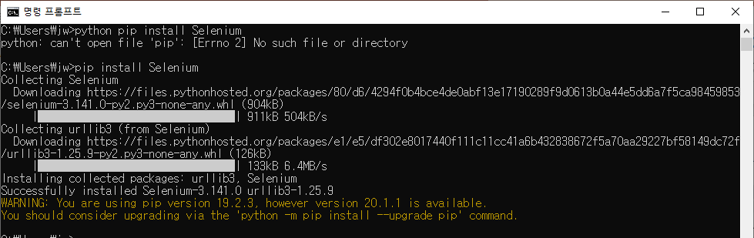
Install
Selenium 설치
Pip install selenium

Slide 8
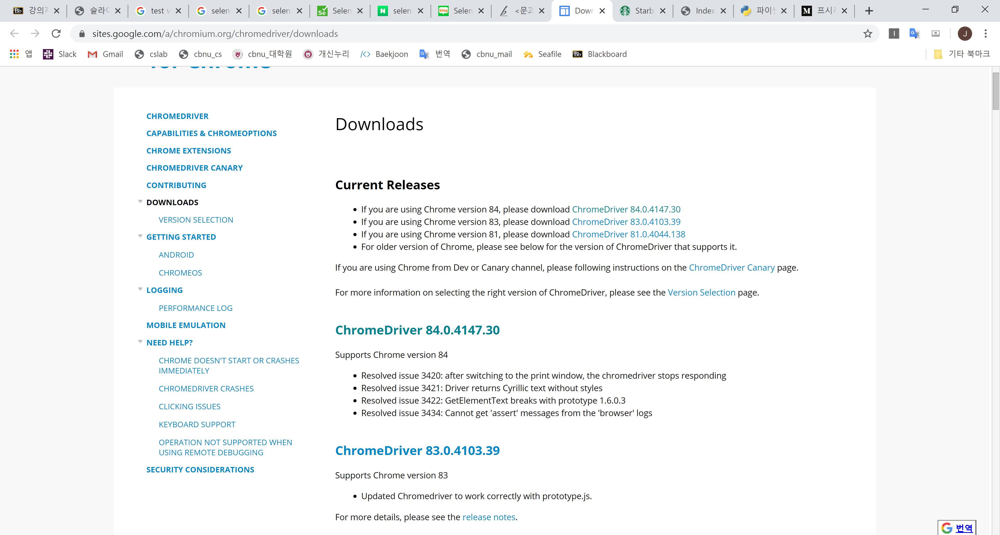
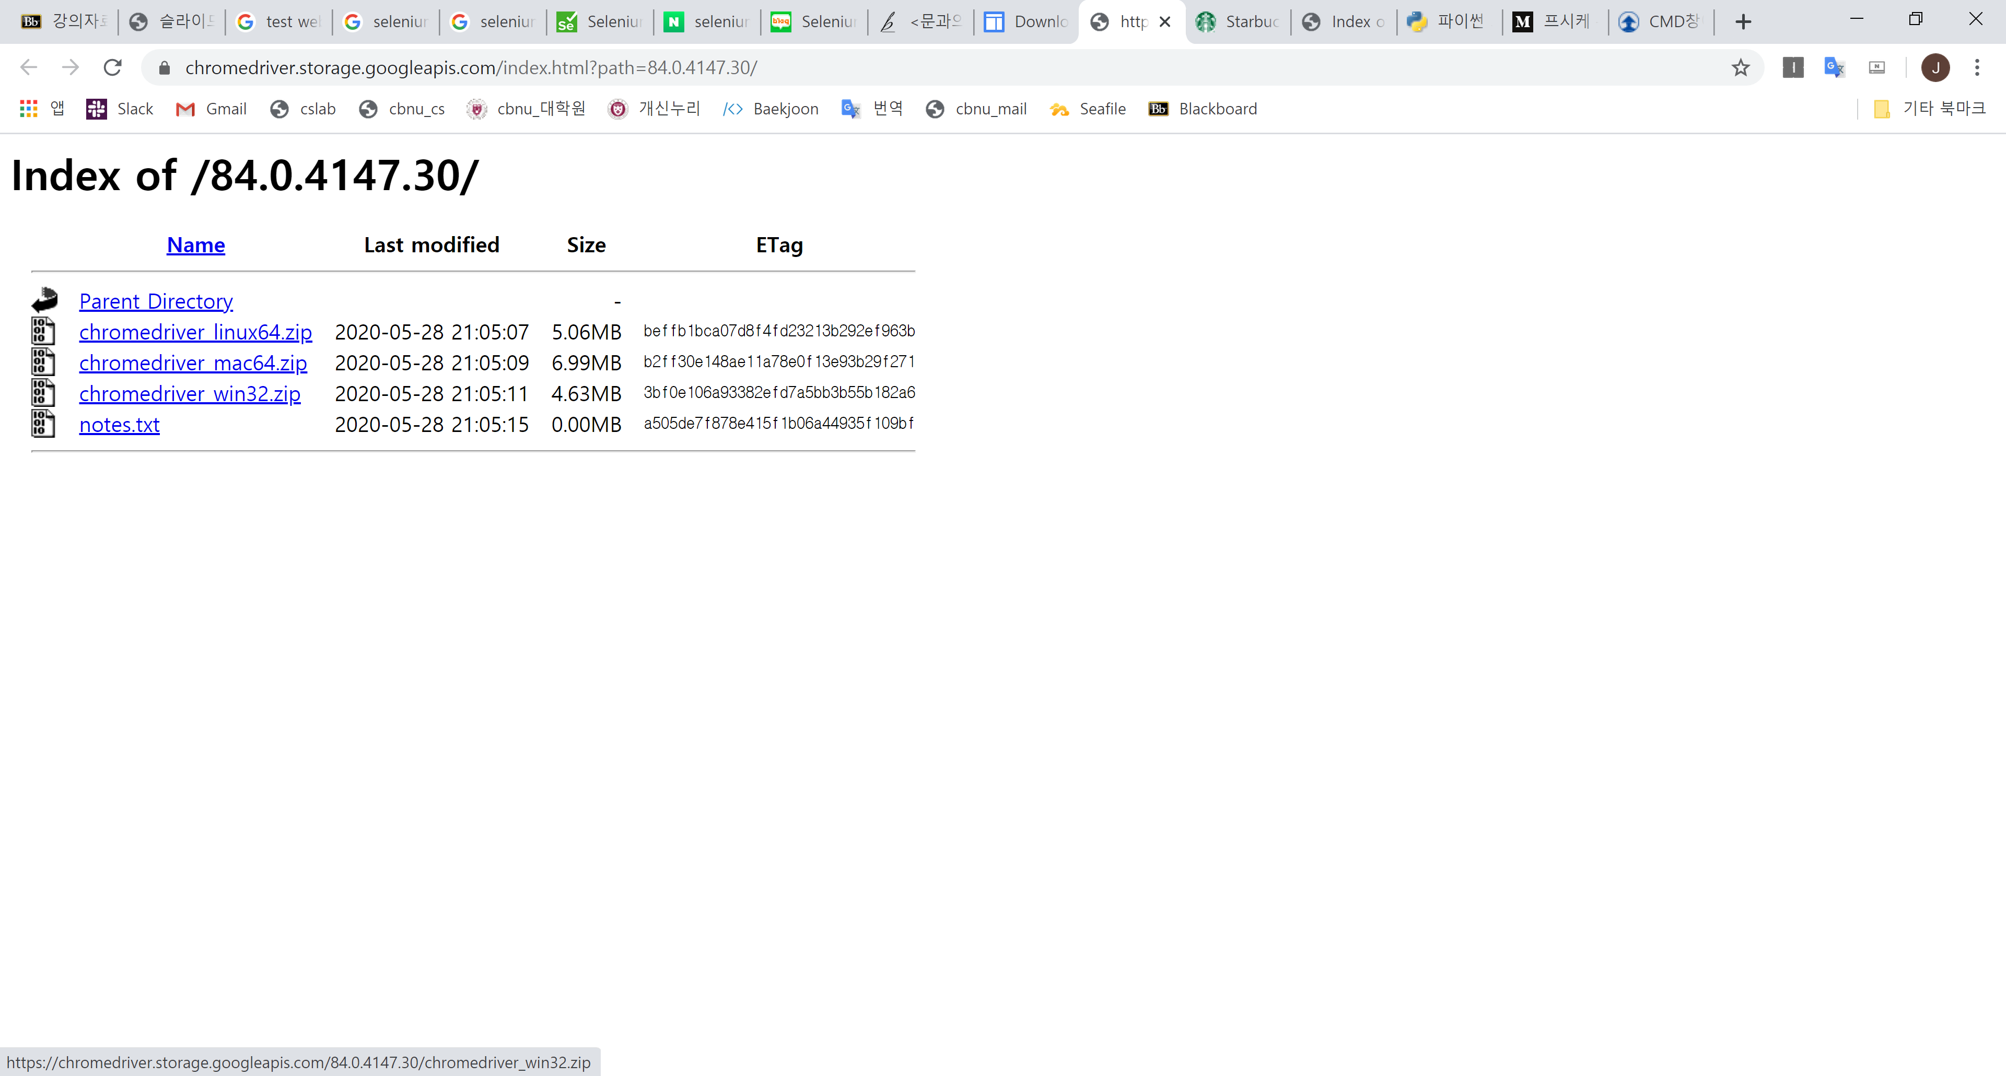
Install
Webdriver Download
https://sites.google.com/a/chromium.org/chromedriver/downloads
Notes:
앞서 설명 드렸듯이
Selenium은 Webdriver 통해 OS에 설치된 browser 제어 -> 브라우저에 맞는 웹드라이버 설치 필요
(크롬을 사용하였으므로 크롬 드라이버 설치하였음)
os에 맞는 웹드라이버 설치
설치 완료!

Slide 9
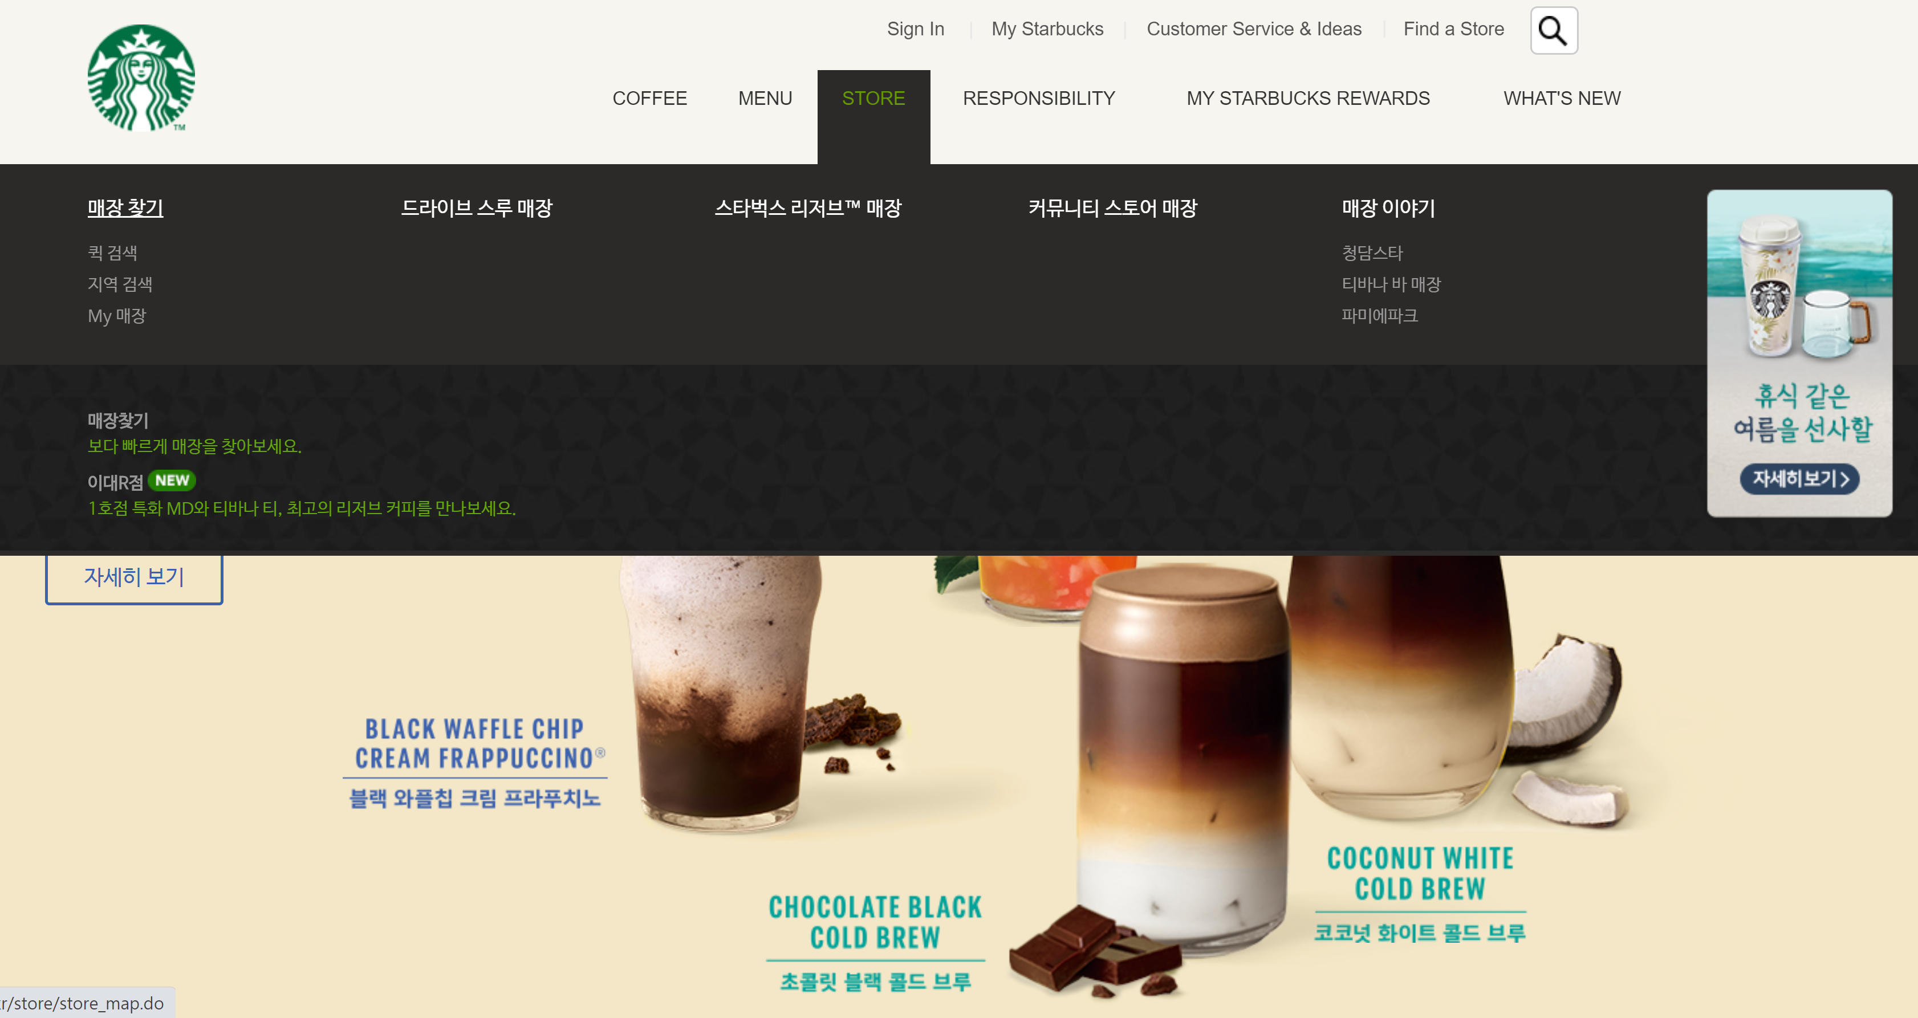
How to use
Example
Notes:
다음은 사용법을 익히기 위한 셀레늄을 통한 간단한 실습
저희가 진행한 예제는 스타벅스 홈페이지의 매장찾기 메뉴에서 특정 지역에 있는 매장 정보의 목록을 가져오는 것

Slide 10
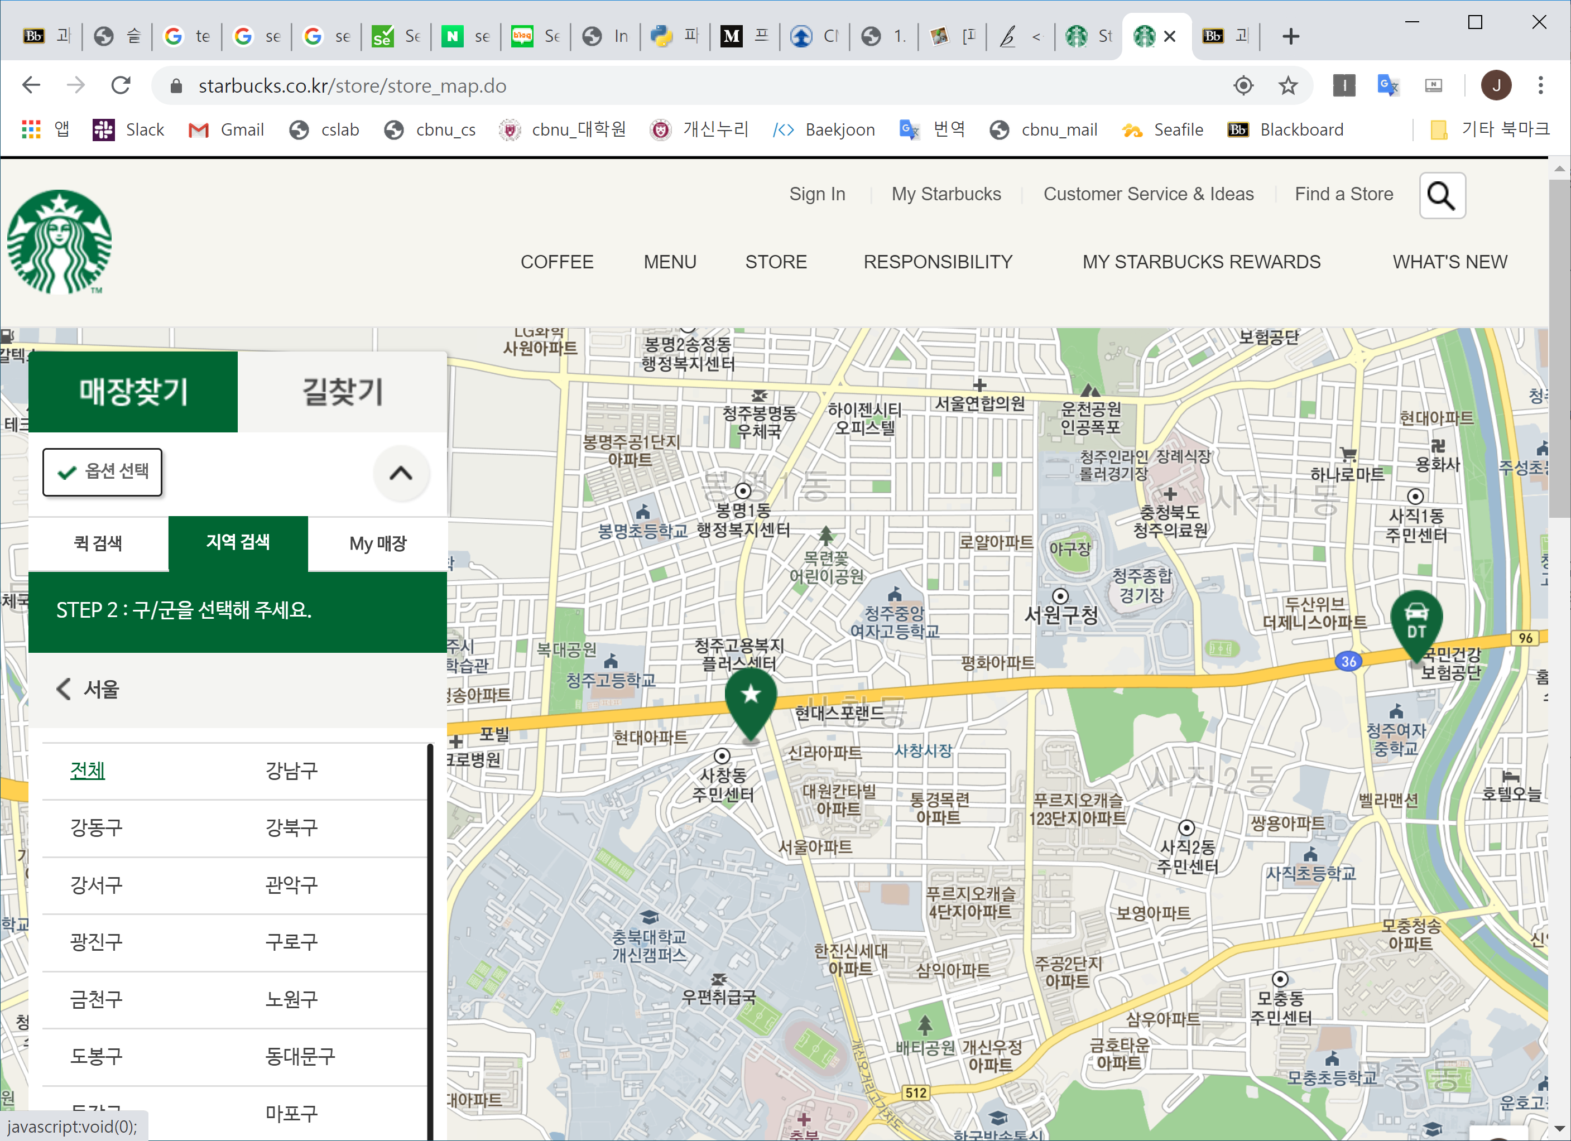
How to use
Notes:
매장찾기 -> 지역검색 -> 서울
순으로 버튼 클릭시

Slide 11
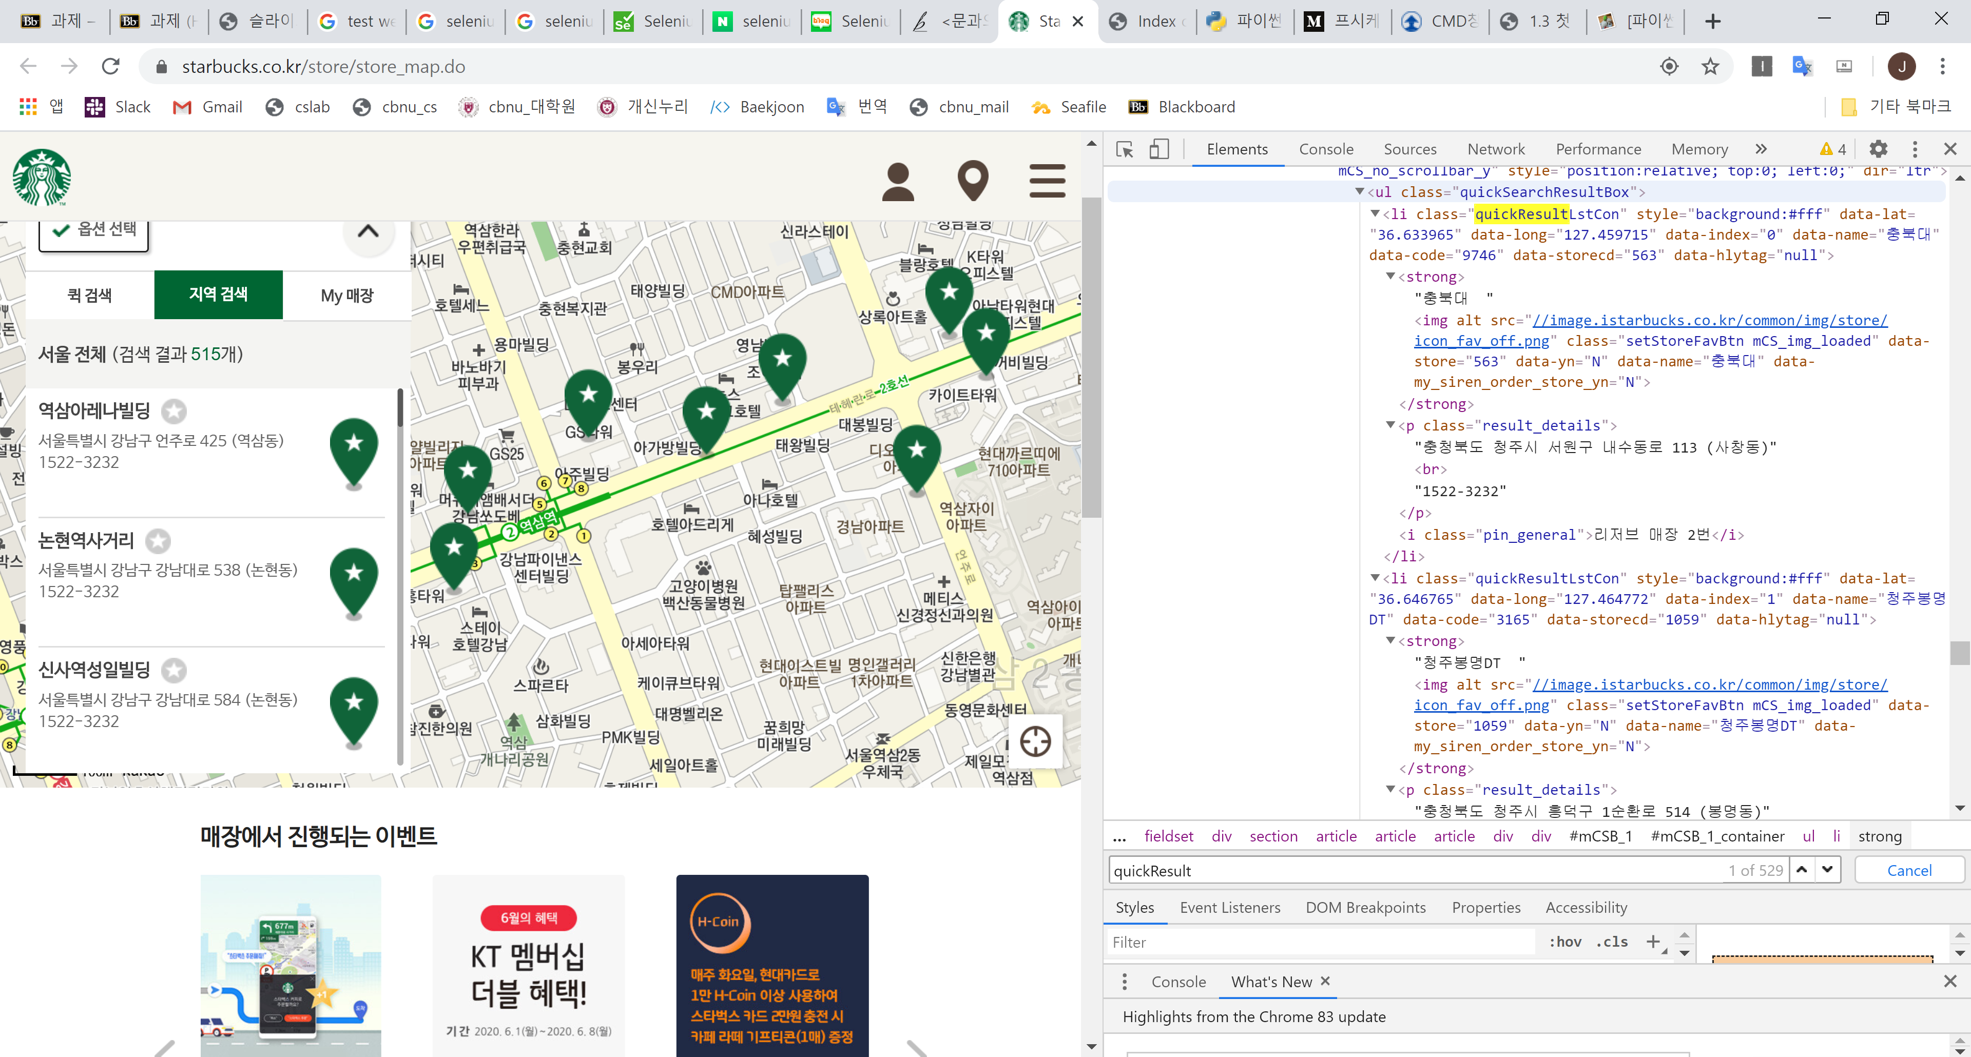
How to use
Notes:
요소 검사 통해 매장 리스트를 가져오려고 하면
서울 지역 매장 정보를 검색한 결과가 아니고
처음 들어간 브라우저의 매장검색 결과가 뜬다
그림을 확인해보시면 앞의 페이지에서 나왔던 정보인 현재 위치 정보 기반으로 충북 매장들이 뜨는 걸 확인 할 수 있음
이는
앞에서 버튼을 누르면 뒤늦게 브라우저가 부분 정보(즉 서울 지역 정보)를 가지고 와서 코드를 변경하기 때문에
셀레늄을 사용하지 않고 단순 request 해서 받은 정보는 우리가 원하는 정보가 아닌 것이다.

Slide 12
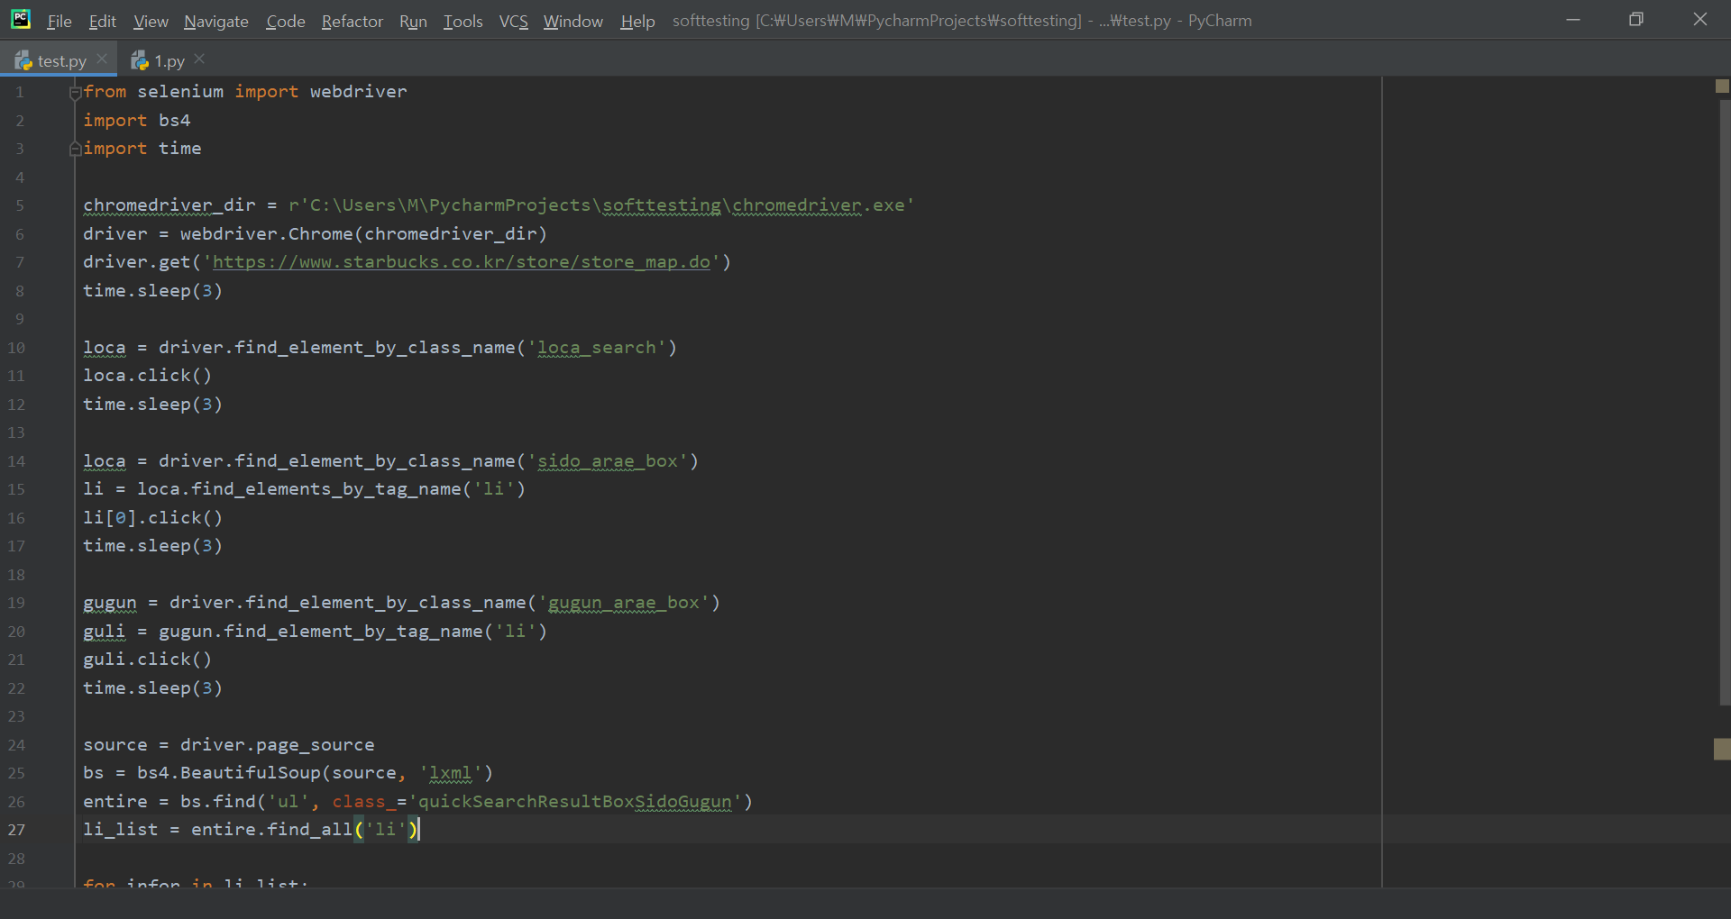
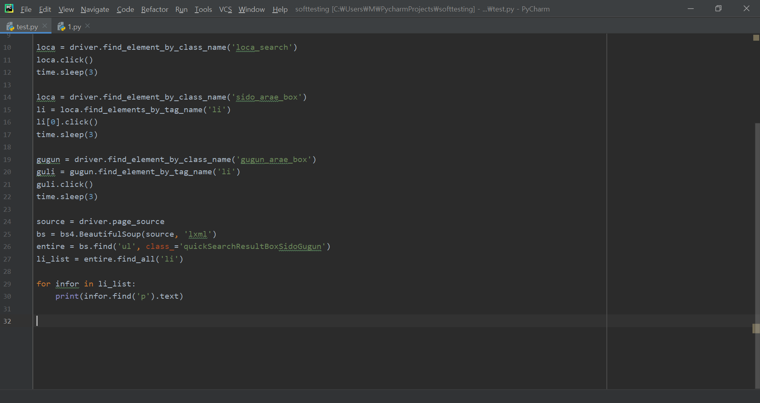
How to use
Notes:
셀레늄 통해 브라우저 제어를 시도,
브라우저가 위의 url 정보를 가져오게 해야함
#from selenium import webdriver
Webdriver를 import하여 앞에서 받은 chromewebdriver와 연결시켜줌
#chromedriver_dir = r'C:\Users\M\PycharmProjects\softtesting\chromedriver.exe'
chrome 함수에 chromedriver 파일이 있는 위치를 문자열로 입력하여 연결 (Chromedriver_dir -> chromedriver.exe가 저장된 경로)
#driver = webdriver.Chrome(chromedriver_dir)
결과로 webdriver 객체가 생성이 되는데 이를 ‘driver’변수에 저장
저장된 driver 부분에서
#driver.get('https://www.starbucks.co.kr/store/store_map.do')
Get() 메서드를 사용, 브라우저가 url로 get요청을 할 수 있게 해줌

Slide 13
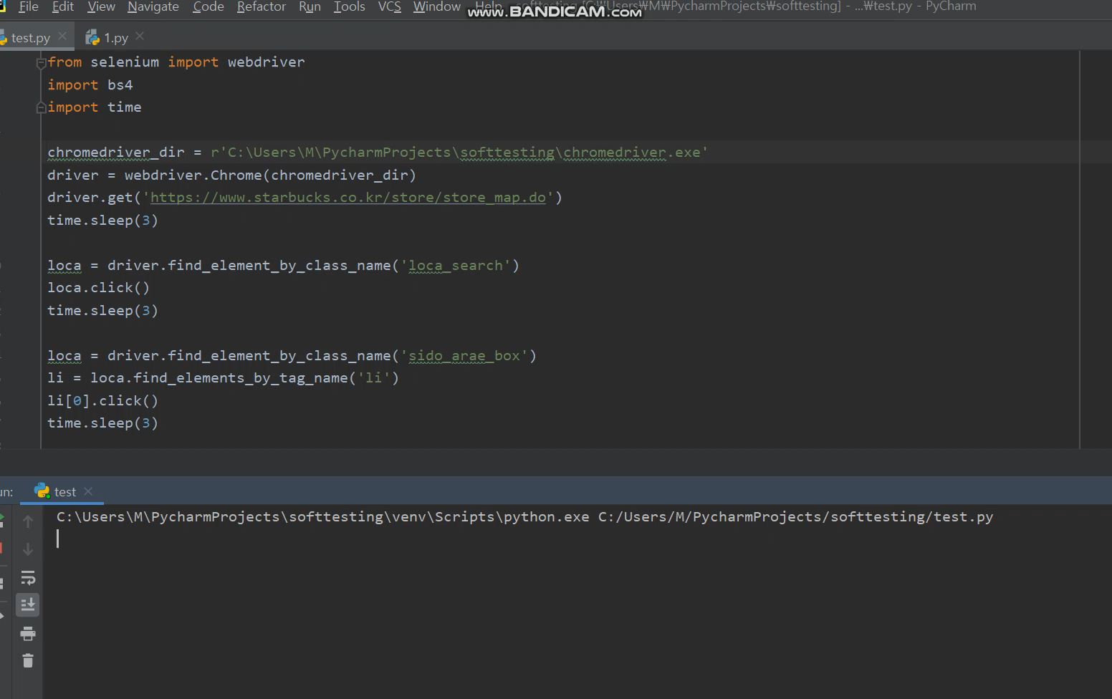
How to use
Notes:
코드 실행 시
브라우저가 정보를 가져오면 (브라우저를 실행시키면)
매장찾기 -> 지역검색 -> 서울 버튼을 차례로 누르게 시킴(~17초)
그후 동적으로 변한 브라우저에서 소스 정보(매장정보)를 가져옴
프린트 하게 한다

Slide 14
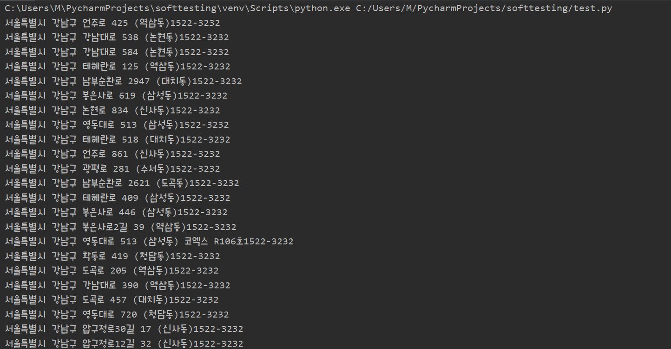
How to use
Notes:
순서대로 매장의 주소와 매장 번호를 출력하는 것을 확인 할 수 있다
여기까지가 셀레늄 기본 사용을 위해 진행한 예제

Slide 15
Software under test
Notes:
Description of your software to be tested, Description of functions and some codes for the test target
테스트 할 소프트웨어 설명, 테스트 대상의 기능 및 일부 코드 설명

Slide 16

Overview of the software under test
책에서 제공하는 코드
간단한 website 구현
Window
Php
Aptsetup
mysql
Notes:
테스트 할 소프트웨어는
해당 책에서 제공하는 코드를 가져와서 웹서버를 구축하였다.
Window 환경에서 php, aptsetup, mysql등을 사용, 간단한 웹사이트 구현

Slide 17
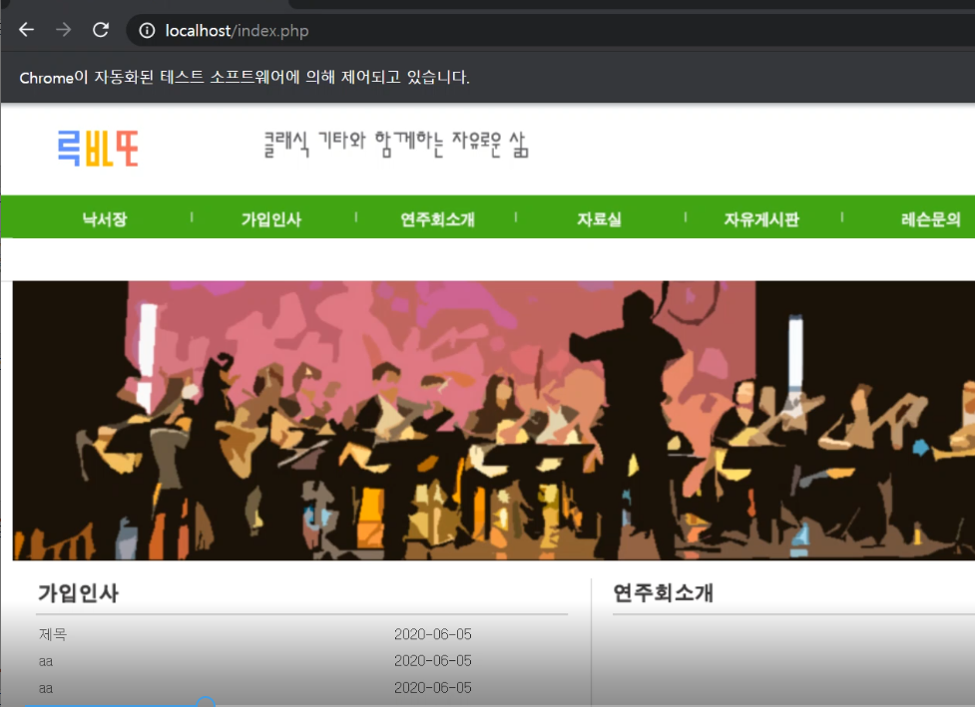
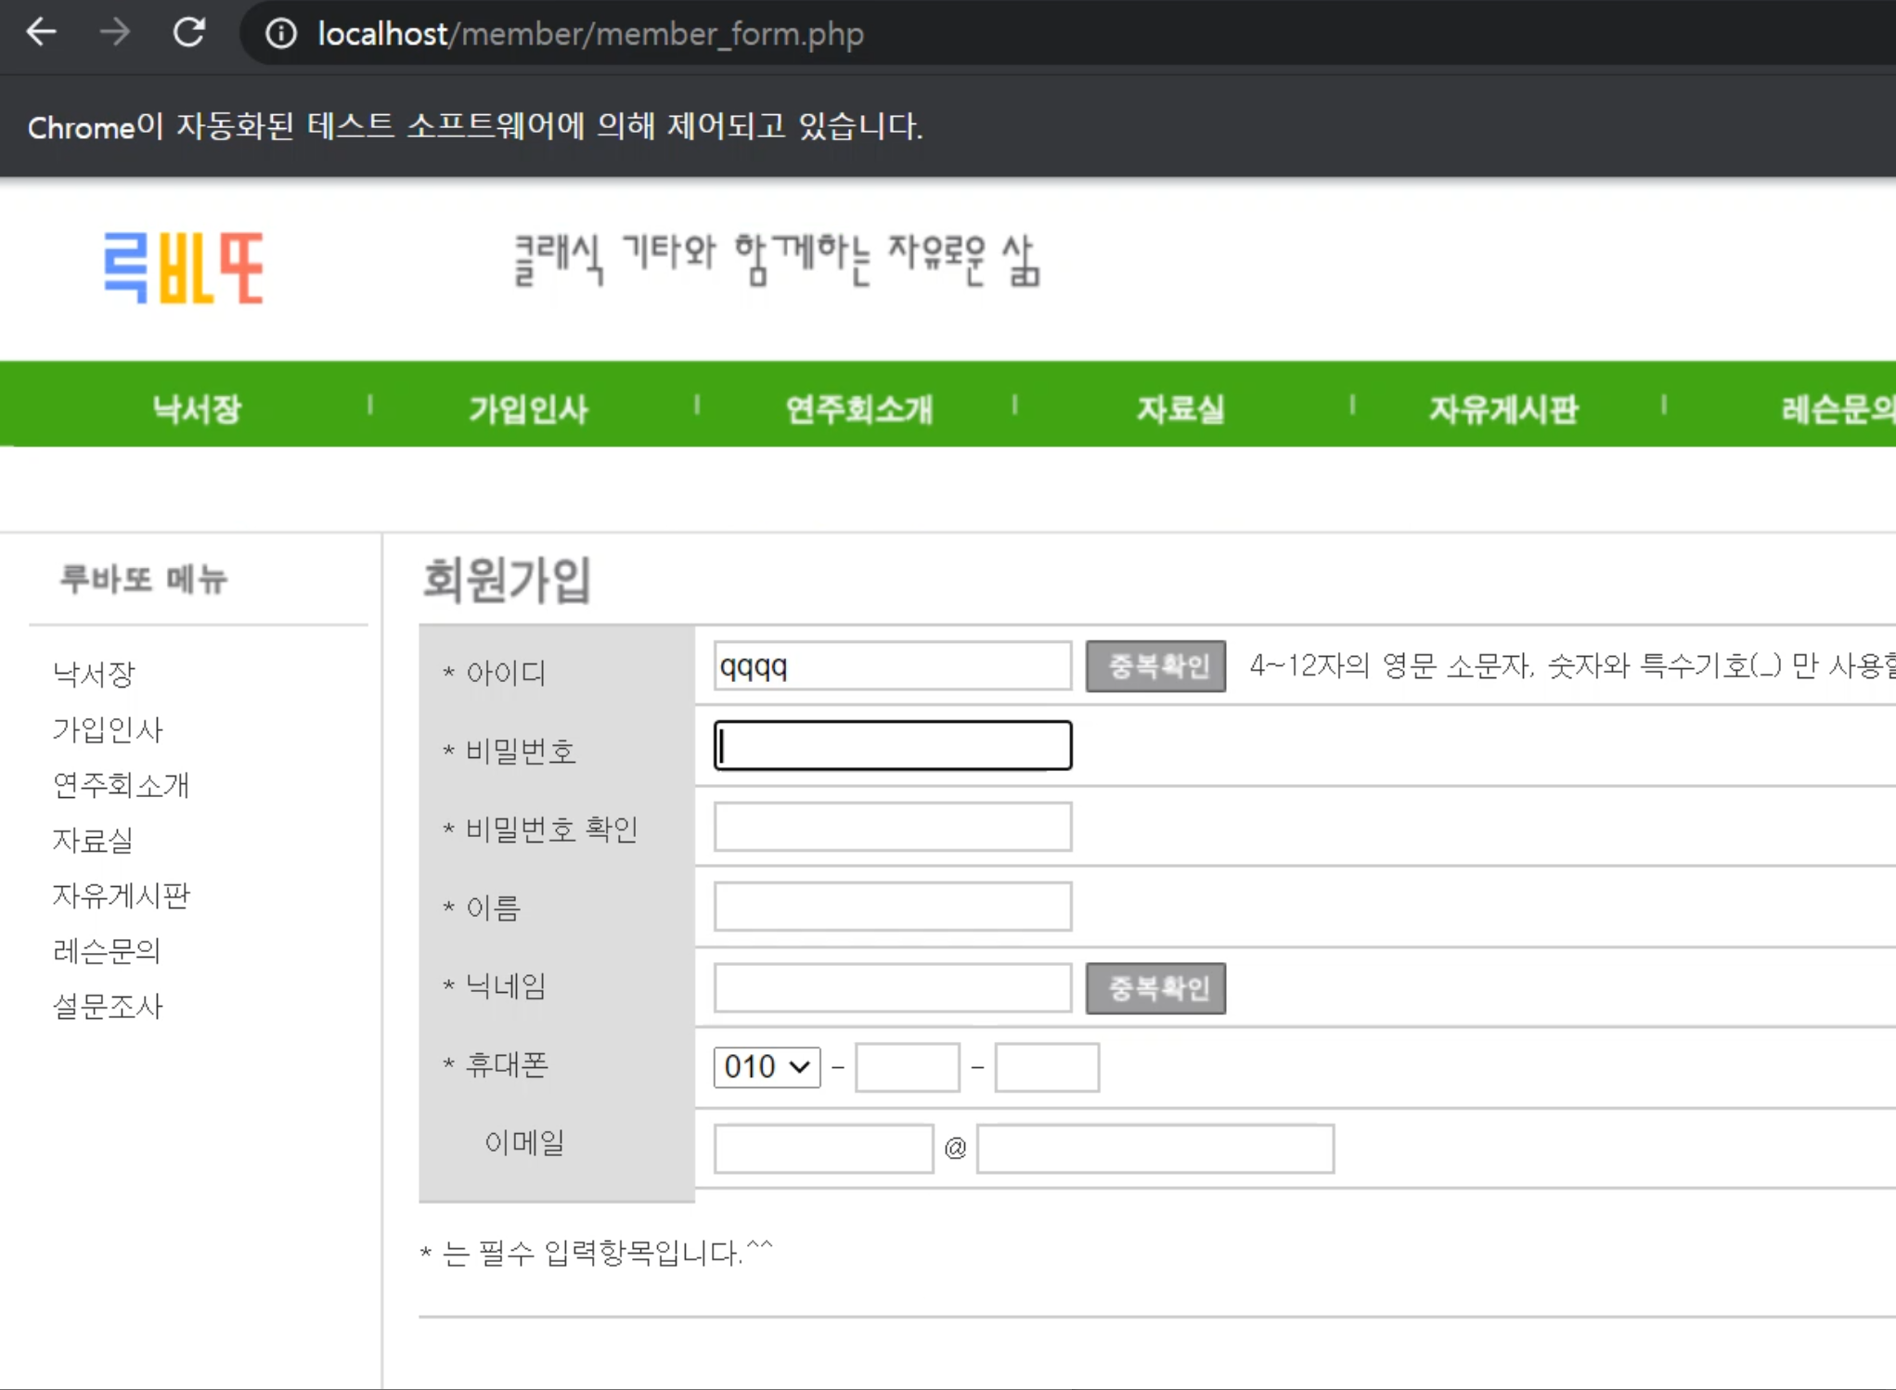
Website
홈페이지 메뉴
회원가입
Notes:
구현한 웹사이트의
홈페이지에 들어가면 메뉴들이 있고
회원가입 할 수 있게 함

Slide 18
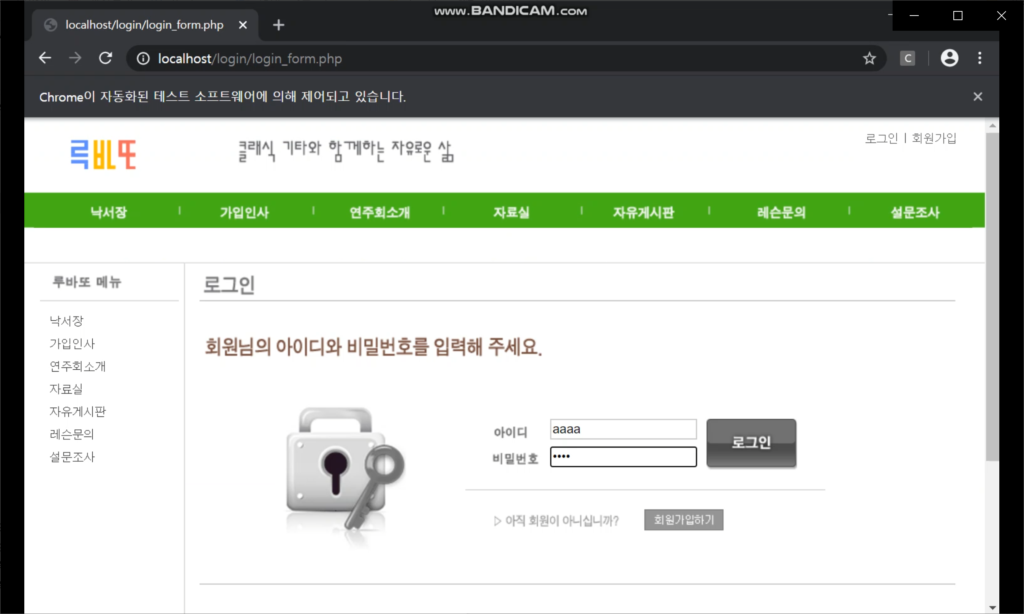
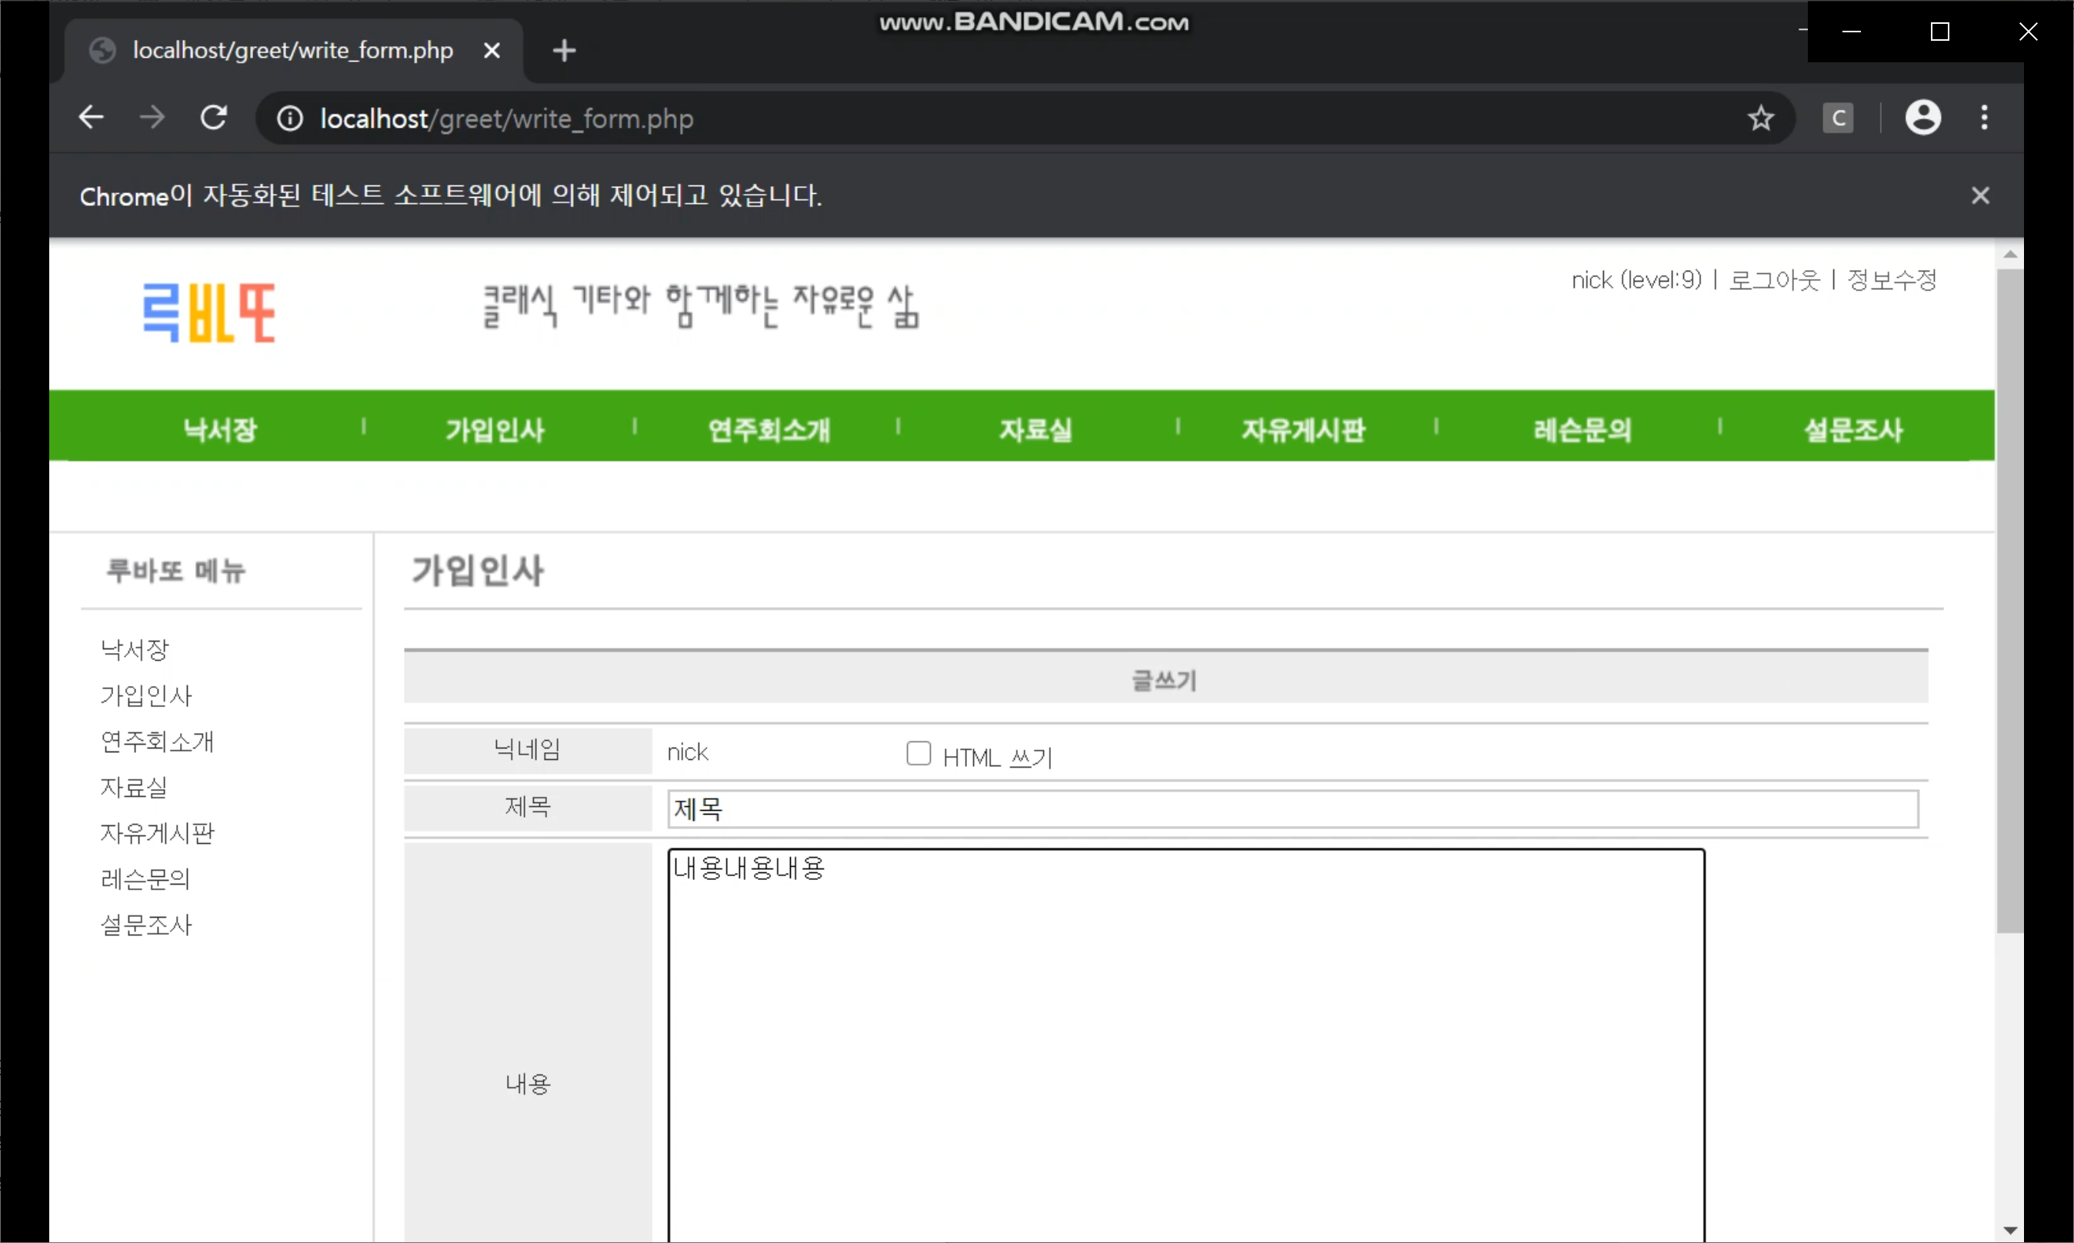
Website
로그인 & 로그아웃
가입인사 게시판 사용 가능
Notes:
회원가입 후 로그인, 로그아웃이 가능하게 하였고
가입인사 게시판에 글을 올릴 수 있게 구현하였다

Slide 19
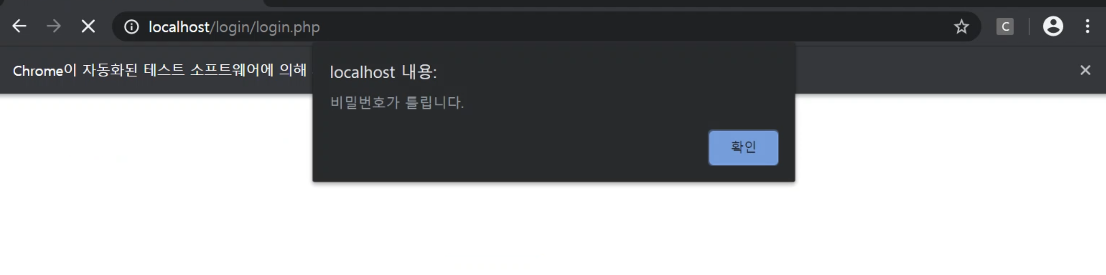
Website
팝업창으로 에러 메시지 표시
Notes:
사용자가 잘못 사용한 경우 팝업창으로 에러 메시지 표시

Slide 20
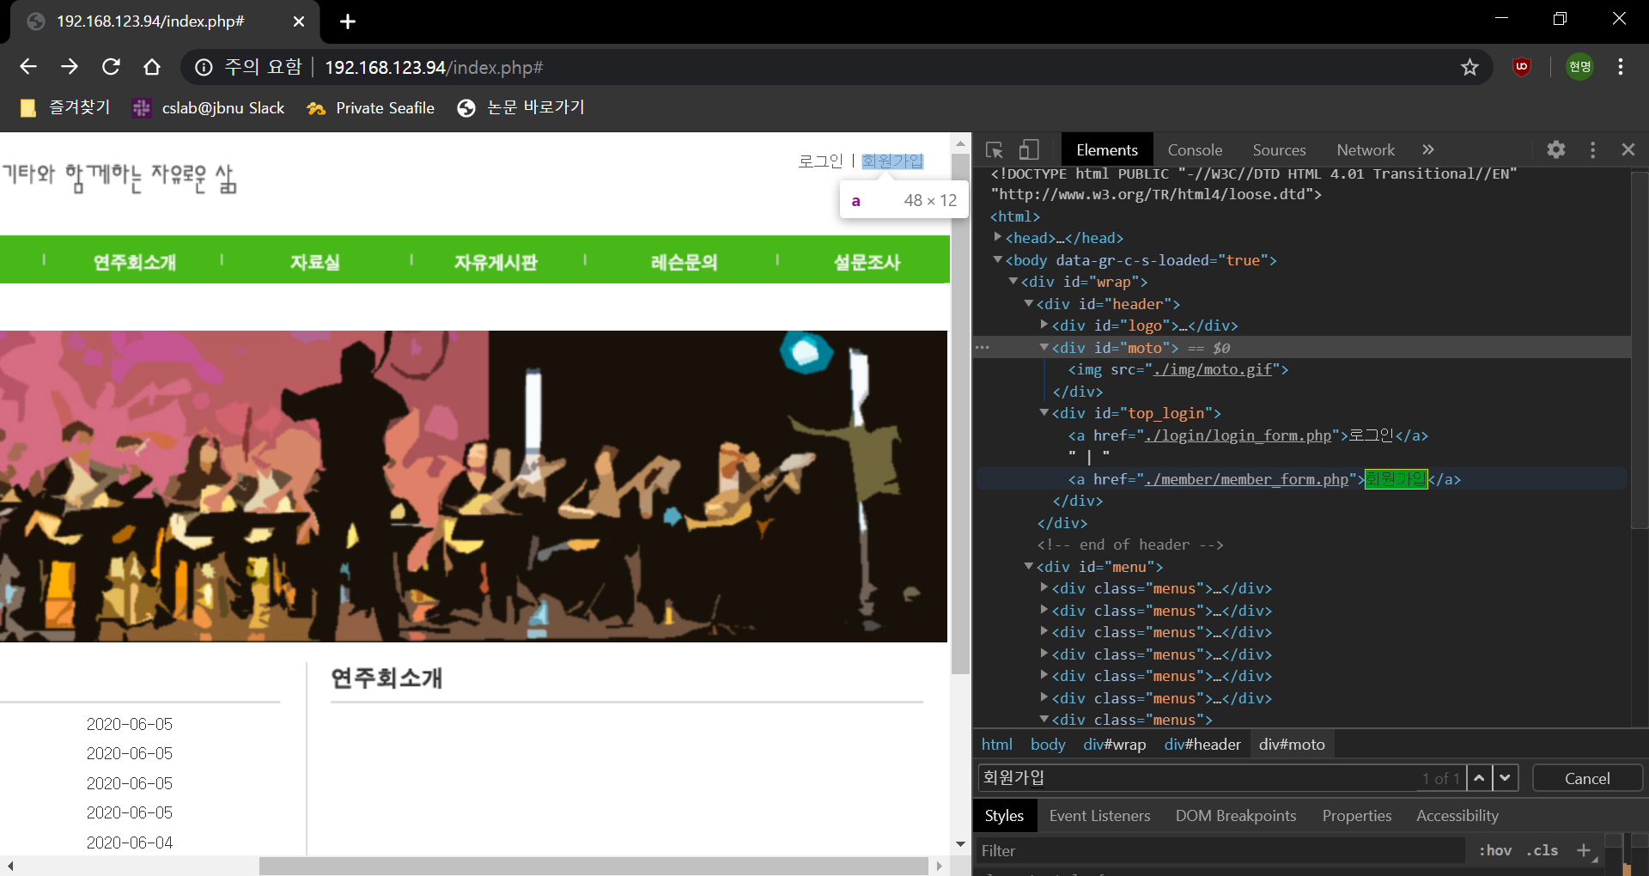
Website
Code
Notes:
Test를 위해 구현한 소프트웨어의 코드의 일부분
회원가입 하는 부분의 코드

Slide 21
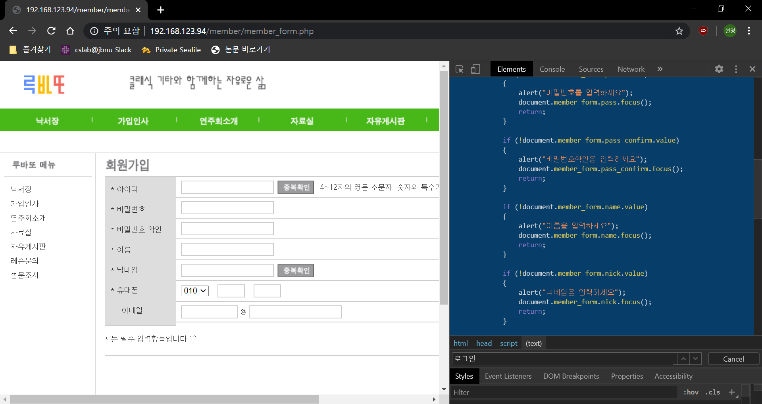
Website
Code
Notes:
코드에서 확인할 수 있듯이
Id, 비밀번호, 이름, 닉네임, 휴대폰 의 필수정보가 제대로 입력되지 않은 경우
Alert()로 메시지 출력할 수 있게 함

Slide 22
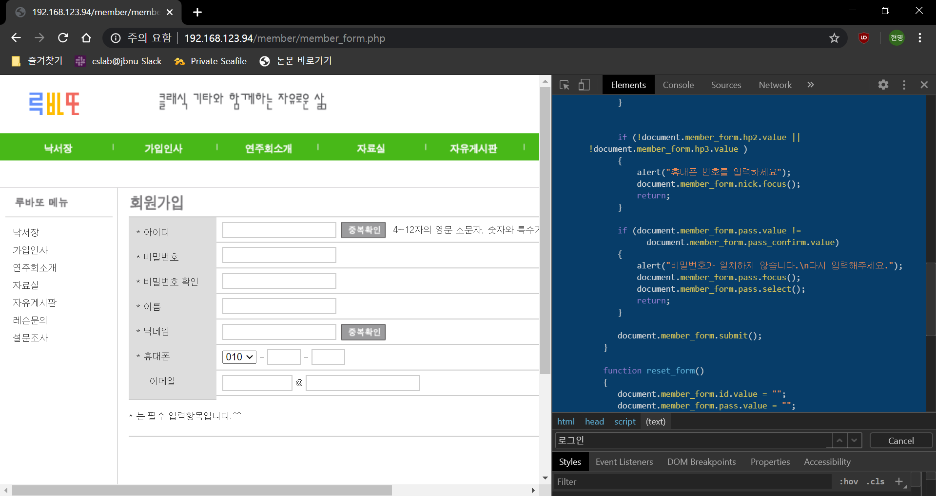
Website
Code
Notes:
코드에서 확인할 수 있듯이
Id, 비밀번호, 이름, 닉네임, 휴대폰 의 필수정보가 제대로 입력되지 않은 경우
Error를 Pop업창으로 알려줄 수 있게 하였따.

Slide 23
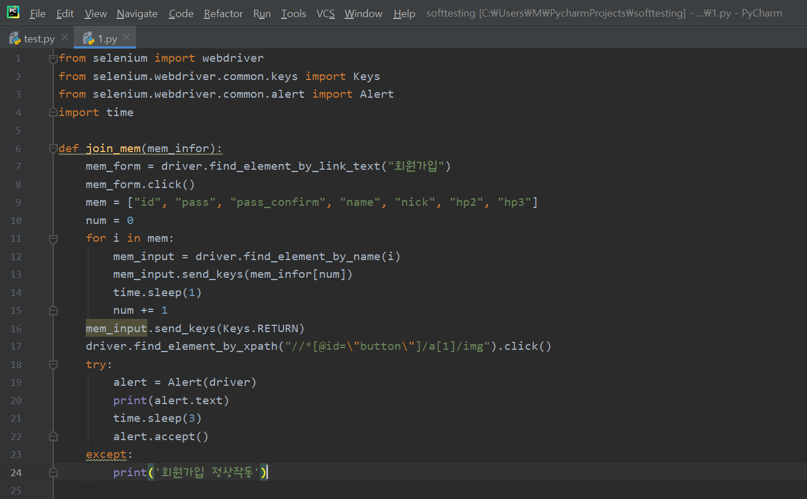
Test code
회원가입 함수
Notes:
회원가입, 로그인, 로그아웃, 가입인사 하는 부분을 함수로 작성

Slide 24
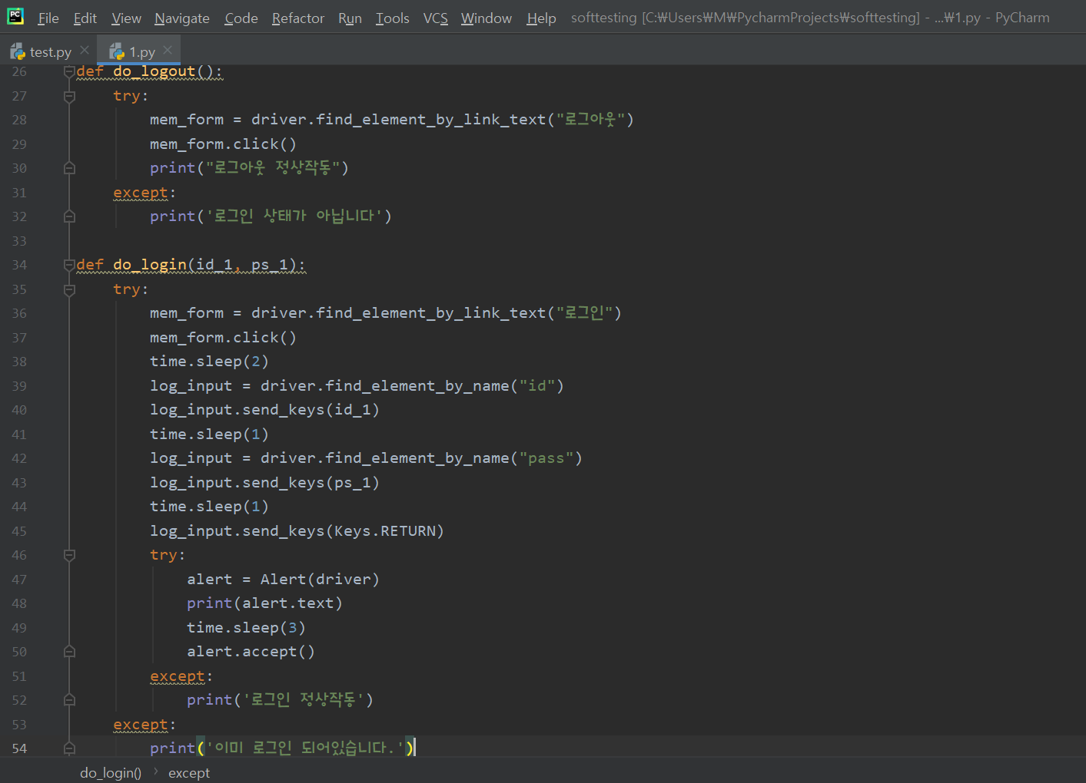
Test code
로그인 & 로그아웃 함수
Notes:
회원가입, 로그인, 로그아웃, 가입인사 하는 부분을 함수로 작성

Slide 25
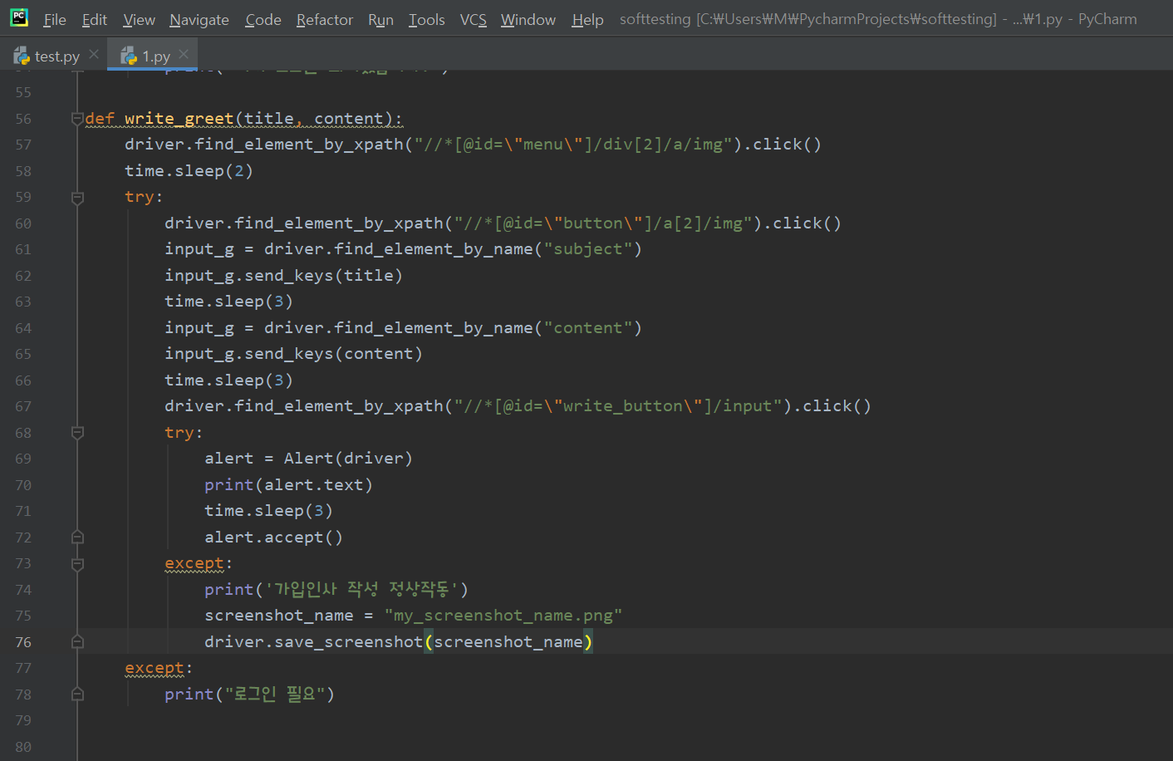
Test code
가입인사 작성 함수
Notes:
회원가입, 로그인, 로그아웃, 가입인사 하는 부분을 함수로 작성

Slide 26
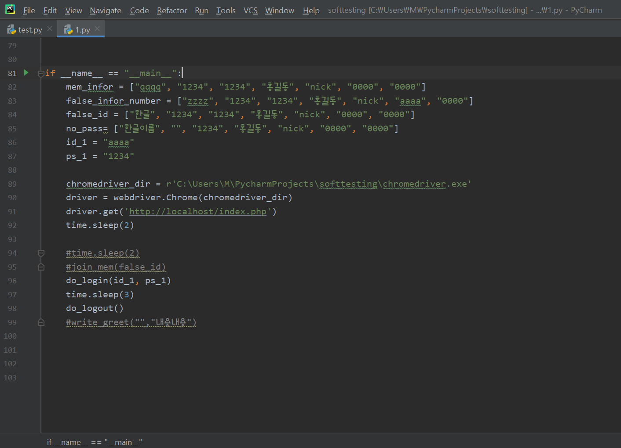
Test code
함수를 이용, test 진행
Notes:
위에 구현한 함수를 바탕으로
함수를 사용하여 test 가능하게 함
ex
위는 로그인, 로그아웃을 하는 test
코드를 보면
가입한 회원의 db에서 id_1와 pw_1을 설정하고
함수 do_login()에 argument를 id와 pw로 넣어 test 함

Slide 27
Test case design

Slide 28
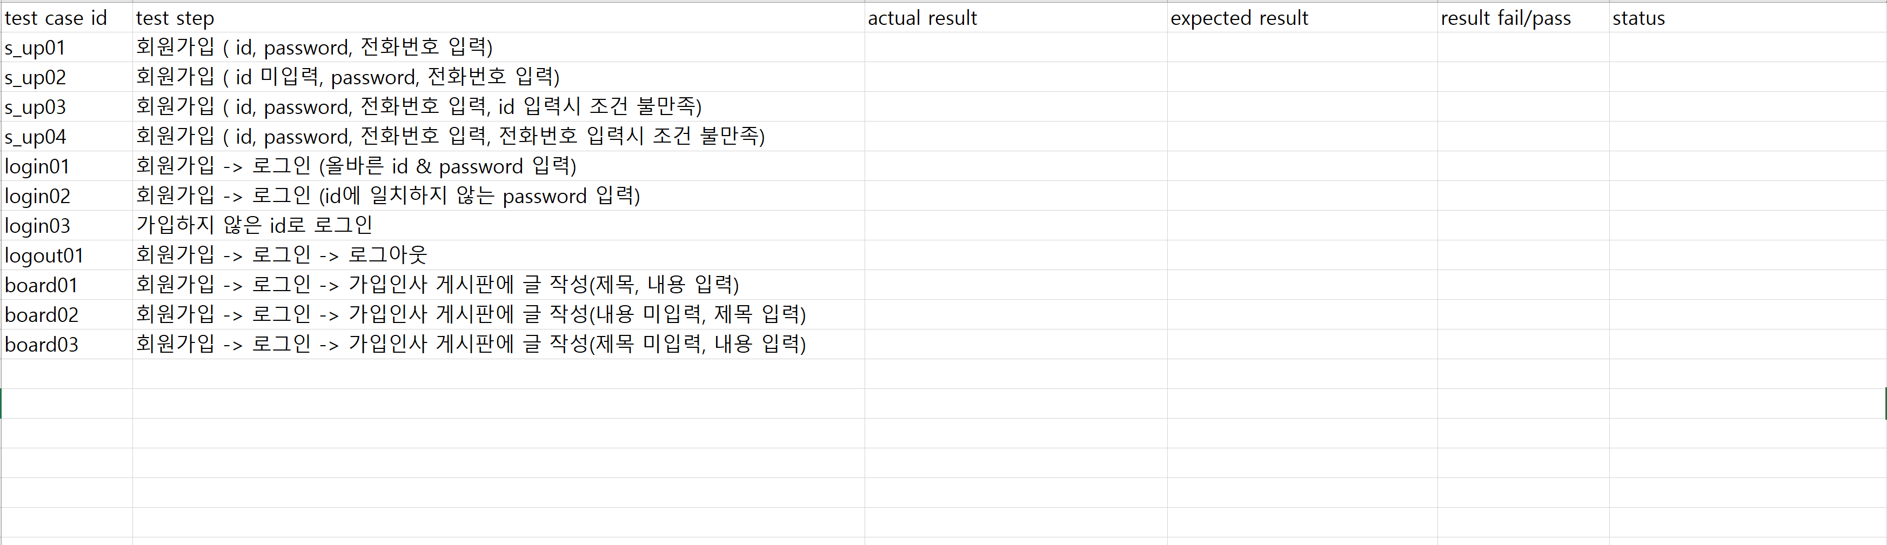
Test case design
Notes:
홈페이지의 가장 주요한 기능인 회원가입/로그인&로그아웃을 먼저 생각
추후 자유게시판 기능 추가하여 테스트 추가로 함
사실 회원가입만 테스트할려고 해도 이것보다 훨씬 많이 해야하는데
그 외에도 많은 case가 있지만 일부만 진행해서 보여드림
먼저 회원가입
회원가입 시 필요한 정보를 모두 입력한 경우와
필요한 정보를 빼먹은 경우 test 필요하다 판단
(회원가입 시 id는 숫자&영문만 입력 가능하게 설정 / 전화번호는 숫자만 입력 가능하게 설정 필요), 설정 해두었고
이에 따라 필요한 정보의 조건을 만족하는지도 test 필요하다 판단
로그인 기능의 경우
사용자가 정확한 id와 password를 사용한 경우 제대로 로그인하는지,
잘못된 id 나 비밀번호 사용 시 로그인이 불가능 한지 test 필요하다 판단
게시판의 경우
사용자가 제대로 제목과 내용을 입력하였는지,
제목이나 내용을 제대로 입력하지 않은 경우 test 필요하다 판단

Slide 29
Test result
Notes:
Test 결과 및 demo

Slide 30
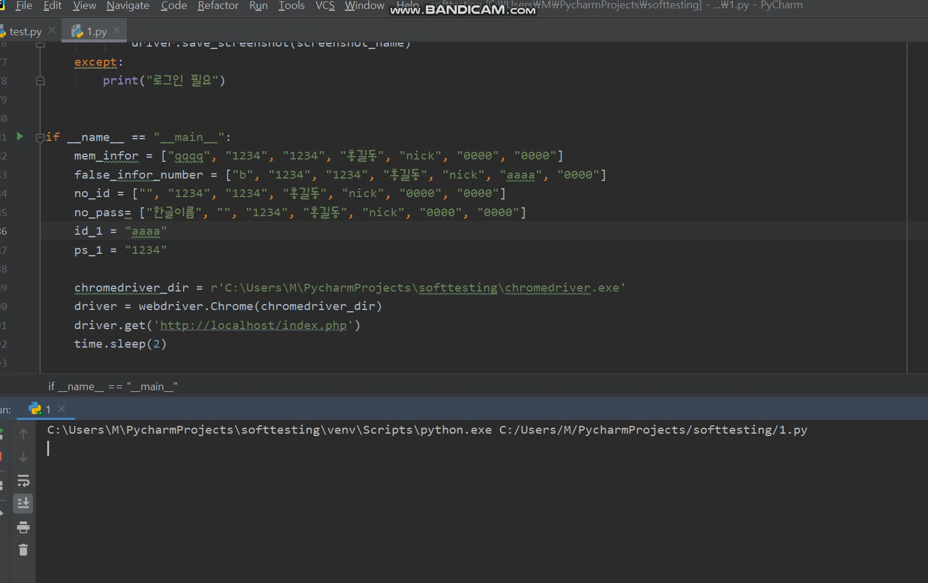
Test result_회원가입
회원가입 성공
Notes:
가입하는데 필요한 정보(Id, password, 전화번호, 이름, 닉네임)를 제대로 입력하여 회원가입 하는 경우
실행 후 “회원가입 정상작동” 이라는 메시지 확인 가능

Slide 31
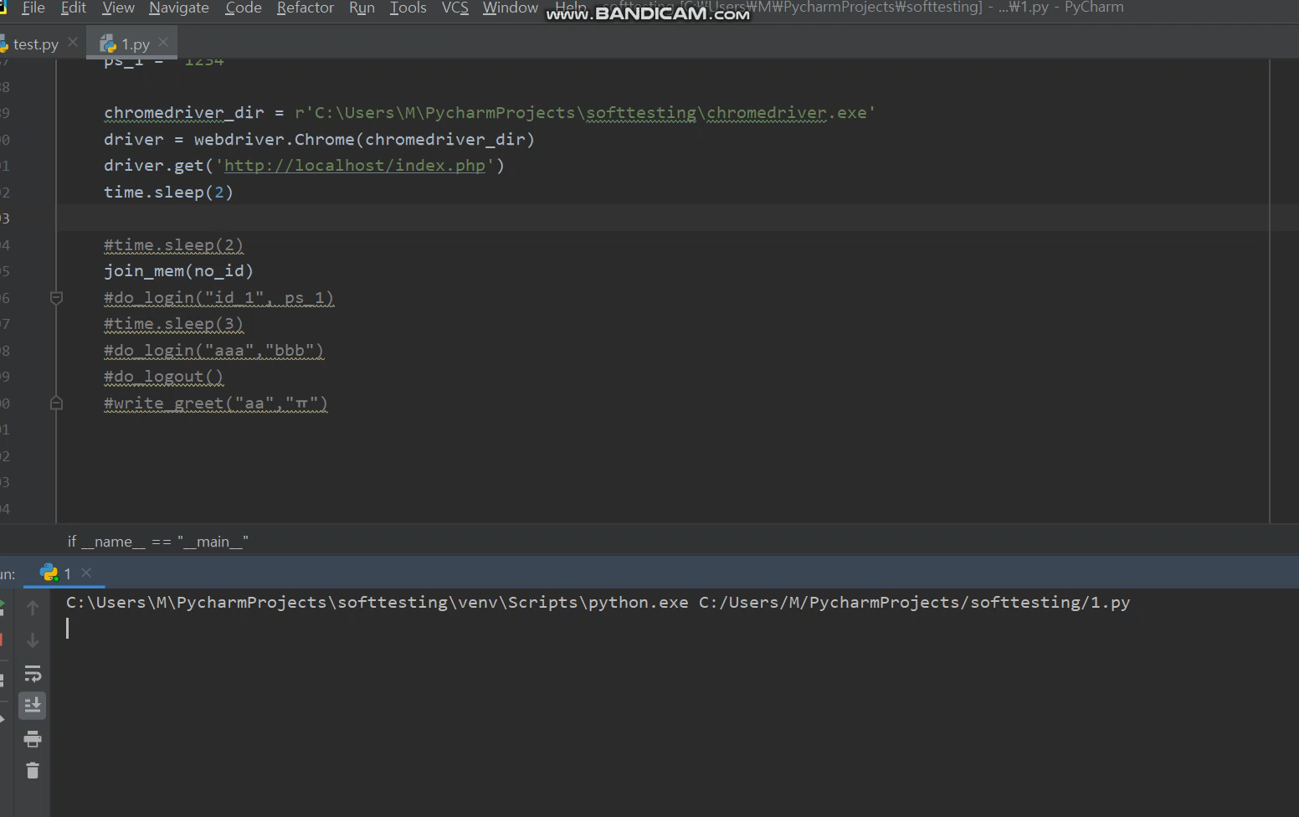
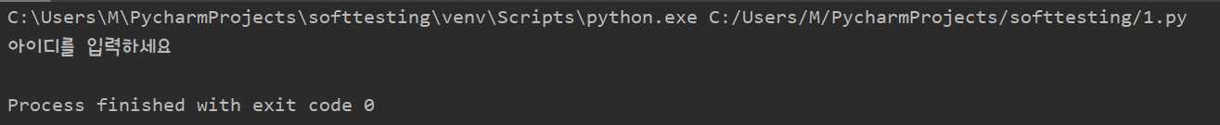
Test result_회원가입
회원가입_id 미입력
Notes:
id를 입력하지 않은 경우
사용자에게 “아이디를 입력하세요”라는 팝업으로 오류를 알려주고
팝업창 메시지를 읽어와 “아이디를 입력하세요” 라는 메시지를 확인 가능
회원가입 진행 안됨

Slide 32
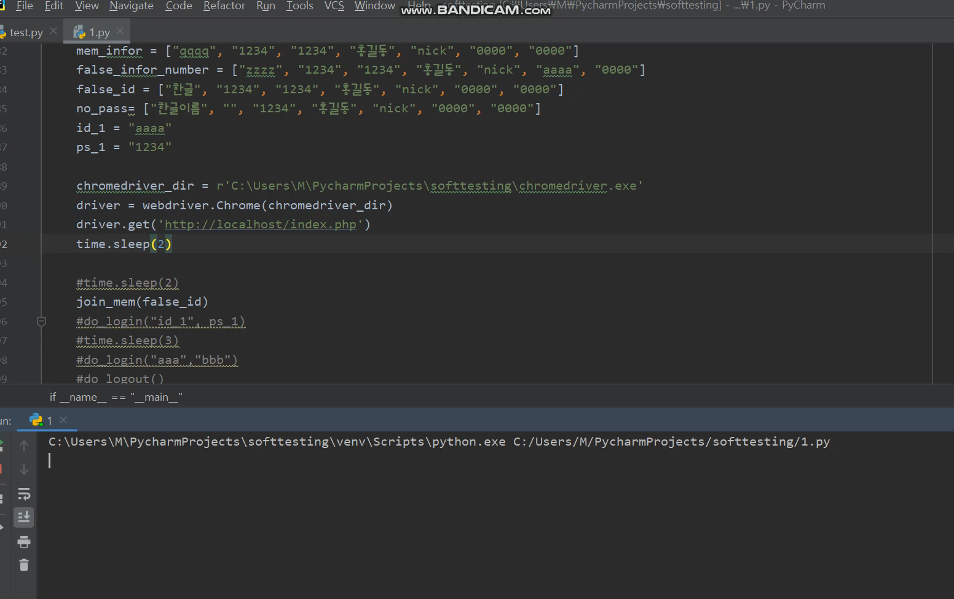
Test result_회원가입
회원가입_id조건_오류검출실패
Notes:
Id를 조건에 맞게 입력하지 않은 경우
(id에 숫자와 영문만 사용 가능하게 해두었는데 한글이 포함된 id로 회원가입 시도)
실행 후 “회원가입 정상작동” 라는 메시지 확인 가능
회원가입 진행됨
->오류
구현상의 오류 확인 가능

Slide 33
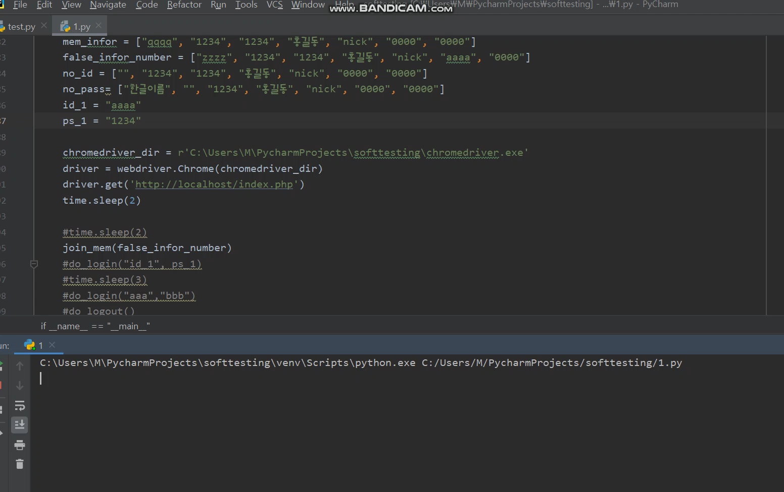
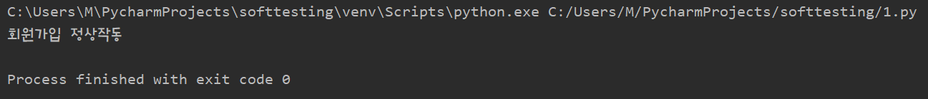
Test result_회원가입
회원가입_전화번호검사_오류검출실패
Notes:
전화번호를 조건에 맞게 입력하지 않은 경우
(숫자만 사용 가능하게 해두었는데 영문이 포함된 전화번호로 회원가입 시도)
실행 후 “회원가입 정상작동” 라는 메시지 확인 가능
회원가입 진행됨
->오류
구현상의 오류 확인 가능

Slide 34
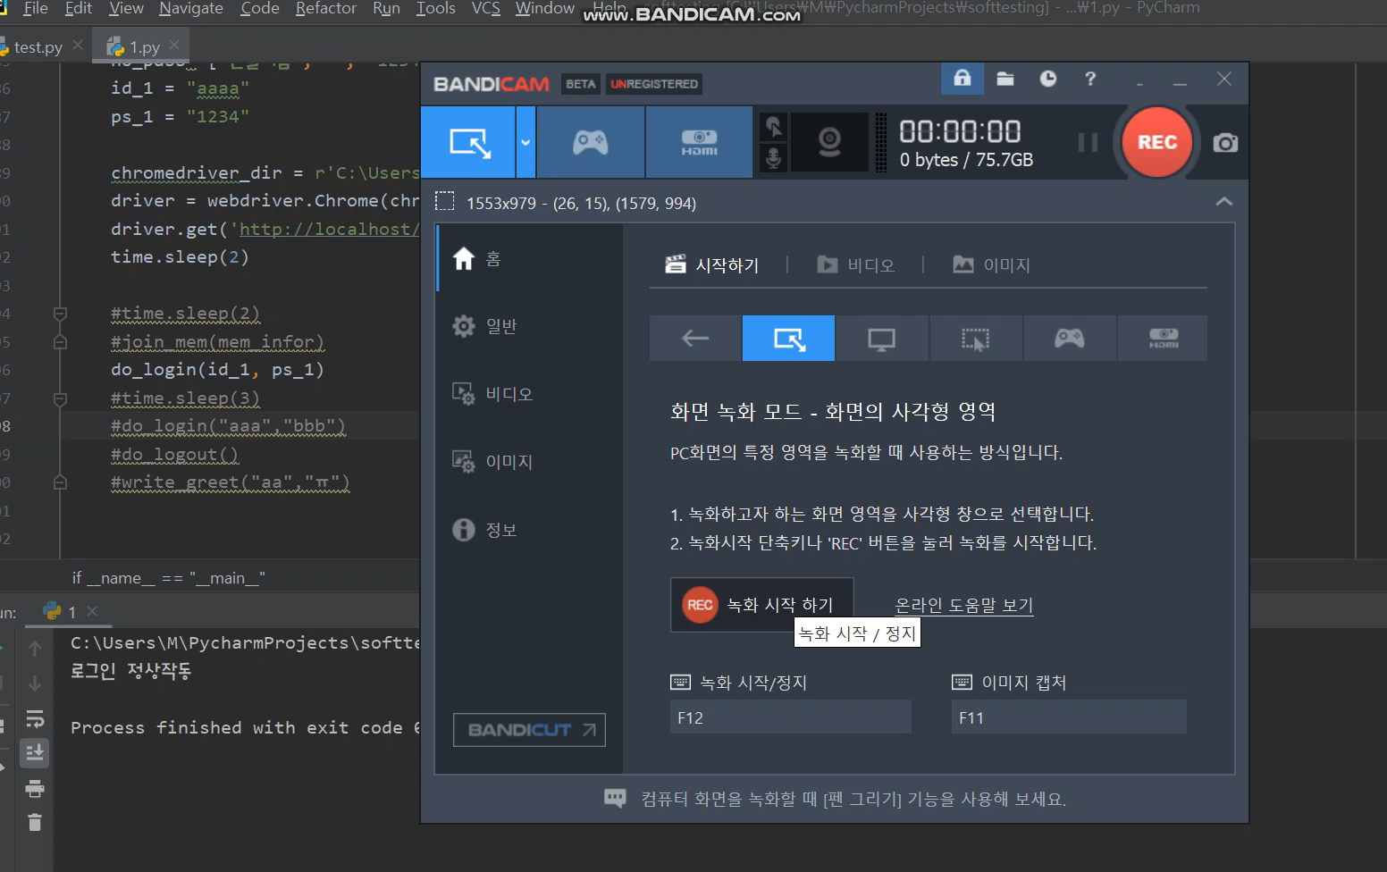
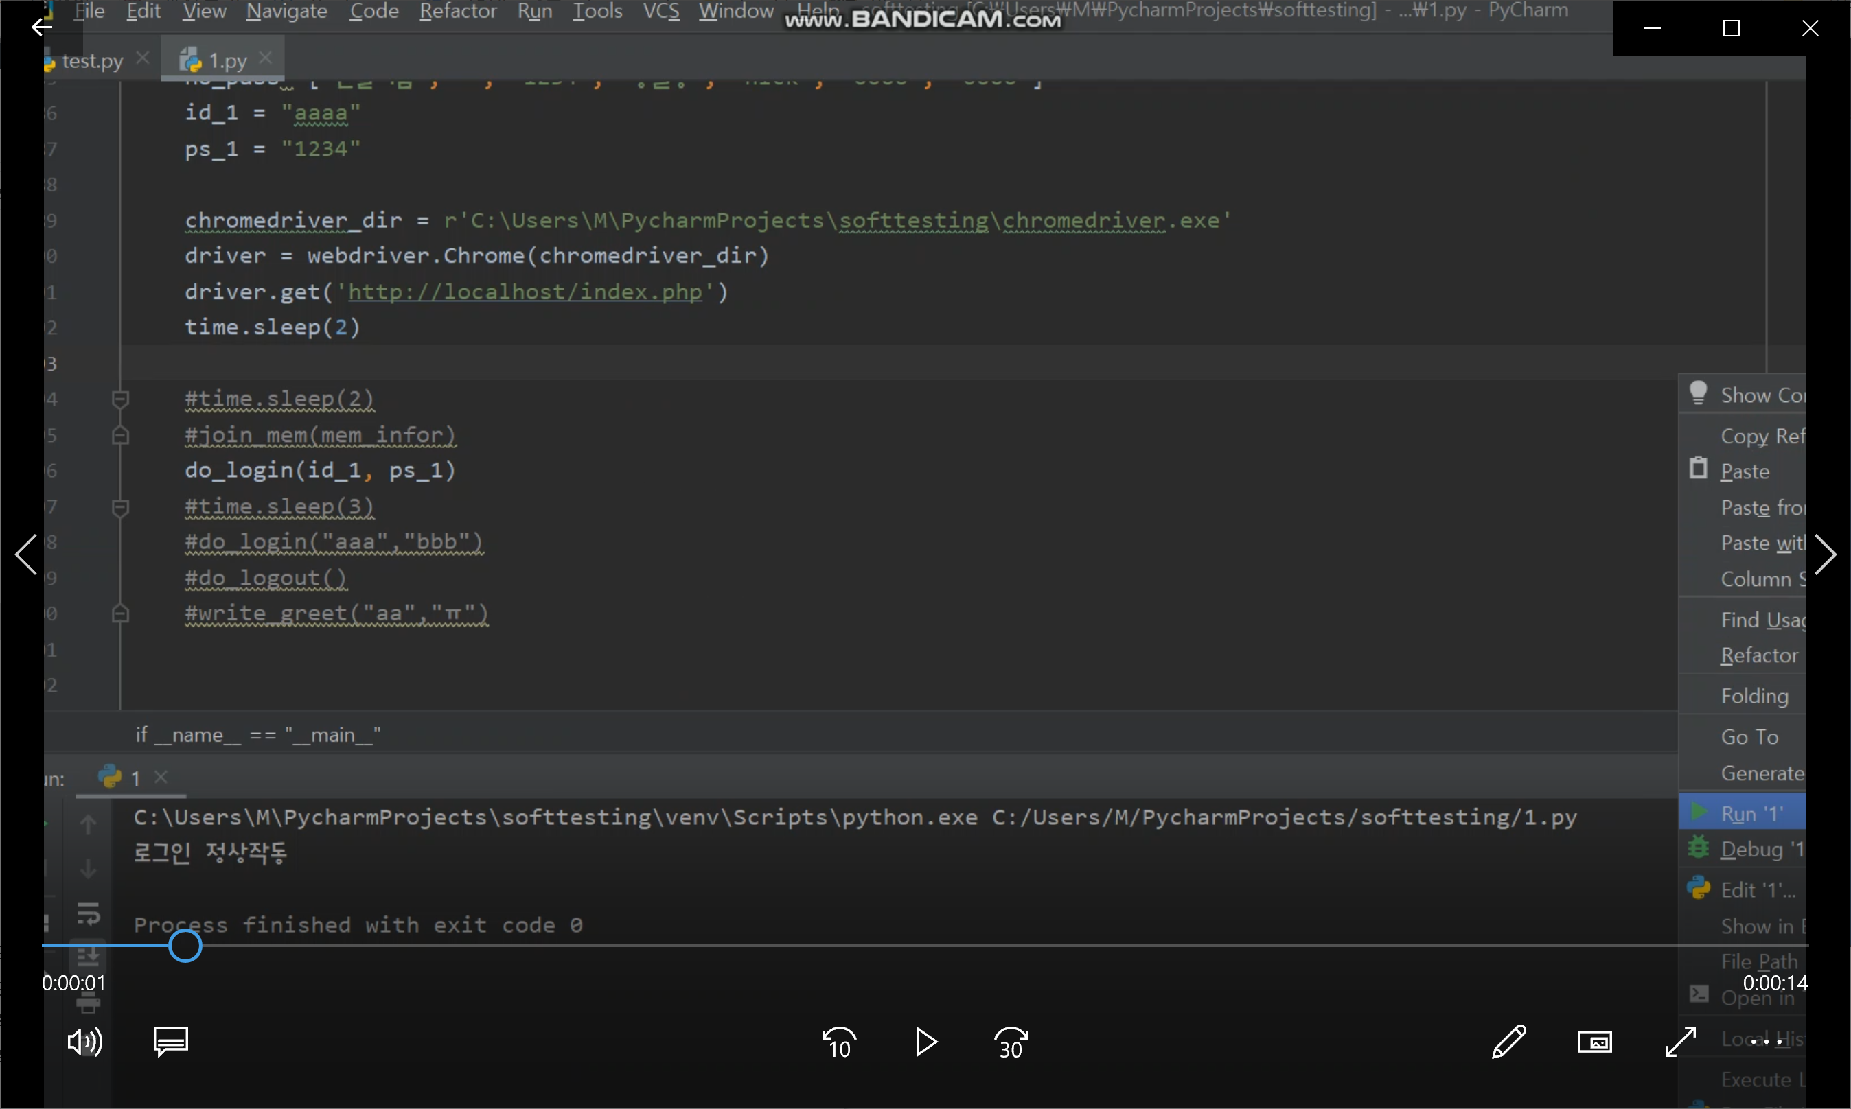
Test result_로그인&로그아웃
로그인_성공
Notes:
회원가입 한 id와 password를 제대로 입력하여 로그인 시도
실행 후 “로그인 정상작동” 이라는 메시지 확인 가능

Slide 35
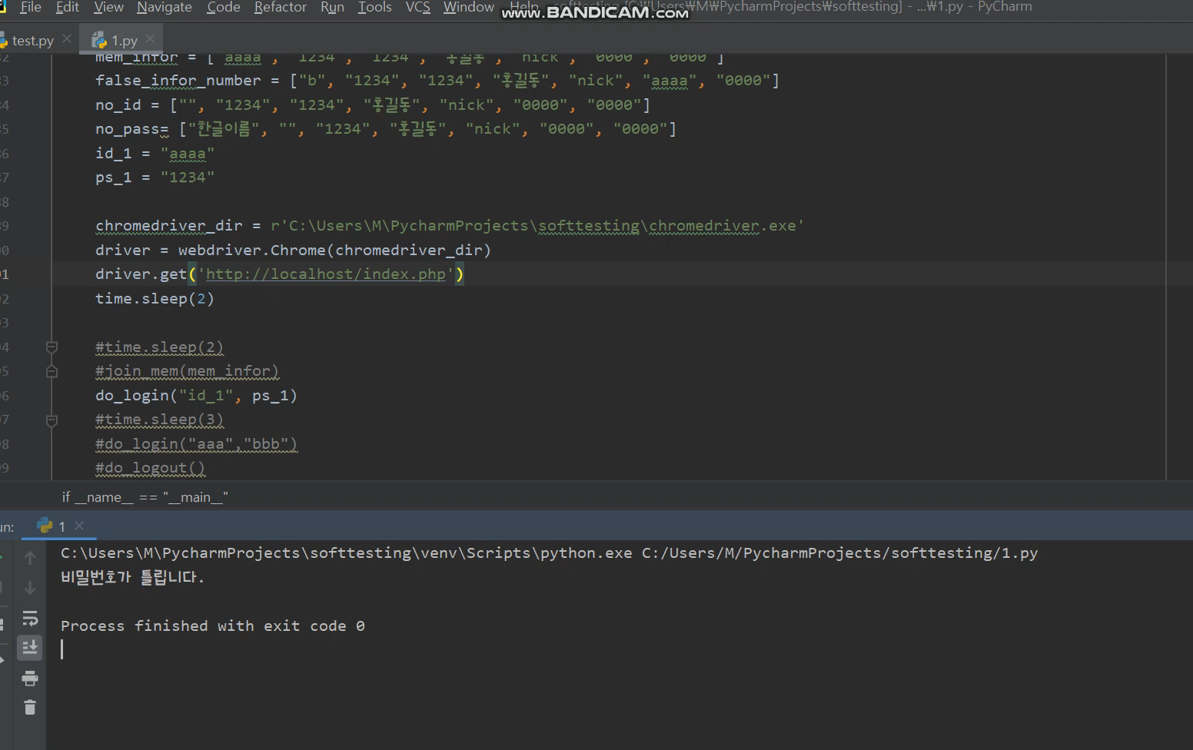
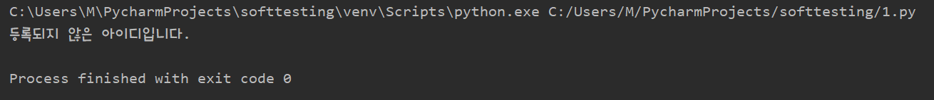
Test result_로그인&로그아웃
로그인_아이디 오류
Notes:
회원가입 하지 않은 id로 로그인 시도
실행 후 “등록되지 않은 id입니다” 라는 메시지 확인 가능

Slide 36
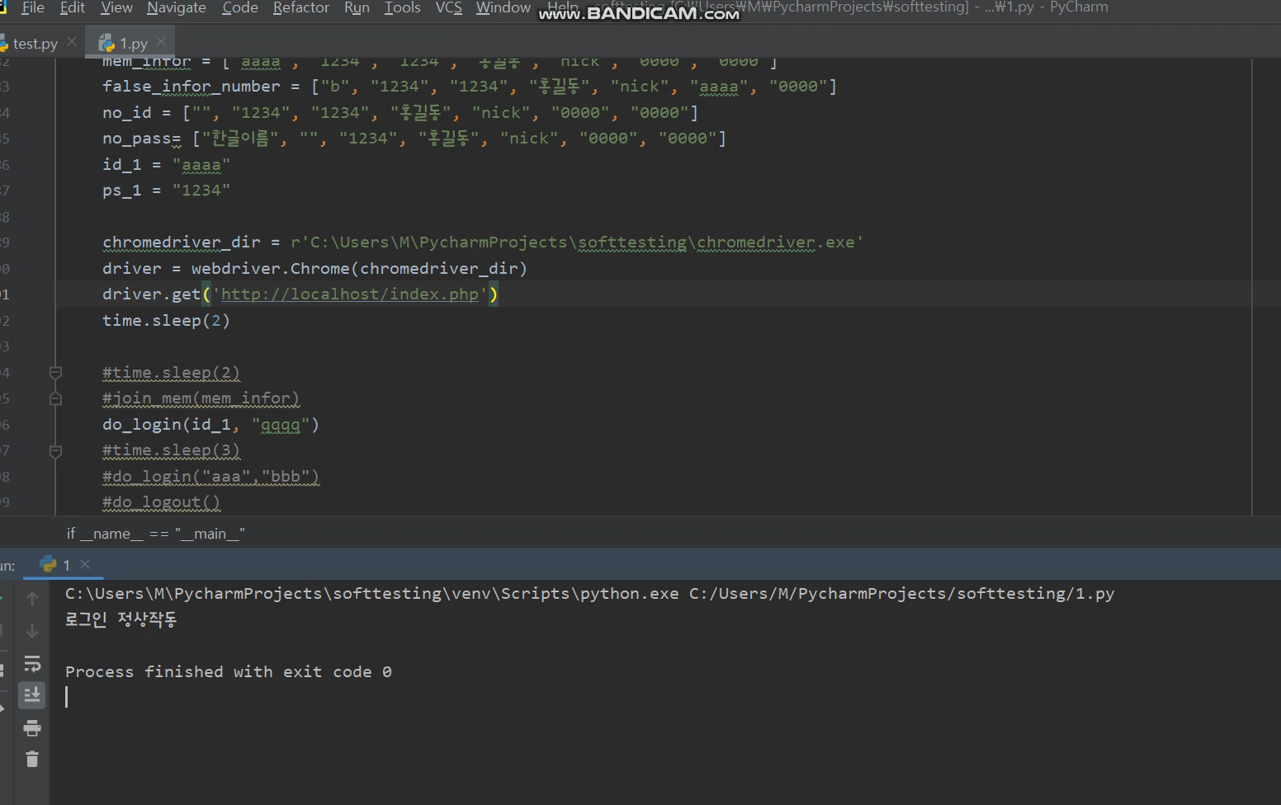
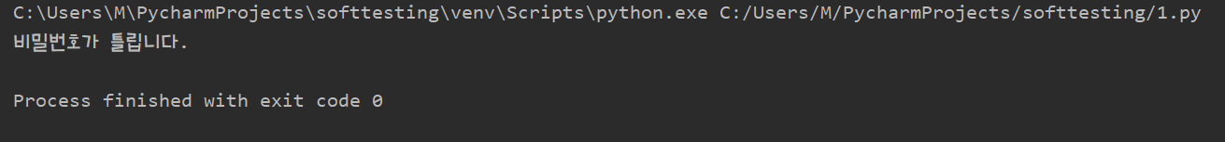
Test result_로그인&로그아웃
로그인_비밀번호 오류
Notes:
틀린 password로 로그인 시도
실행 후 “비밀번호가 틀립니다” 라는 메시지 확인 가능

Slide 37
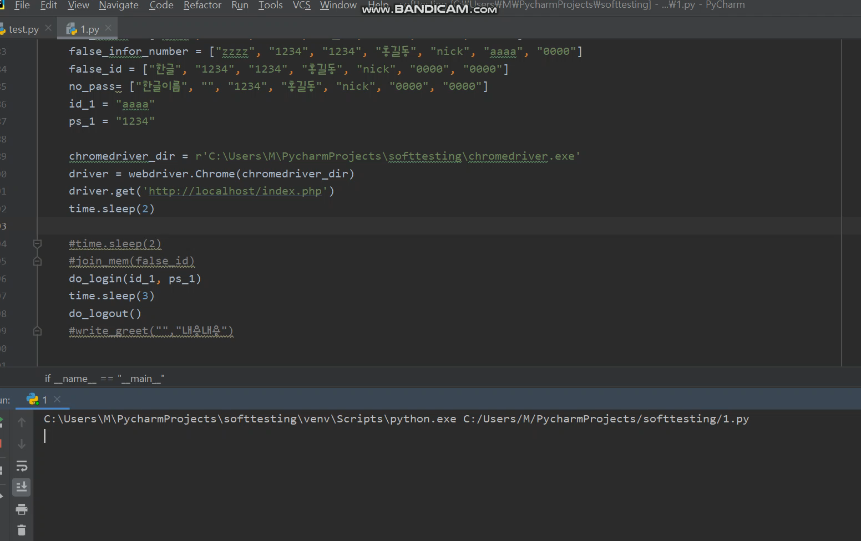
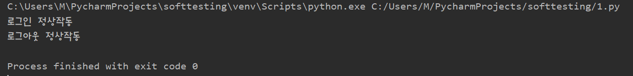
Test result_로그인&로그아웃
로그아웃_성공
Notes:
회원가입 한 id로 정상 로그인 후
Sleep 좀 한 후 로그아웃
실행 후 “로그인 정상작동, 로그아웃 정상작동” 이라는 메시지 확인 가능

Slide 38
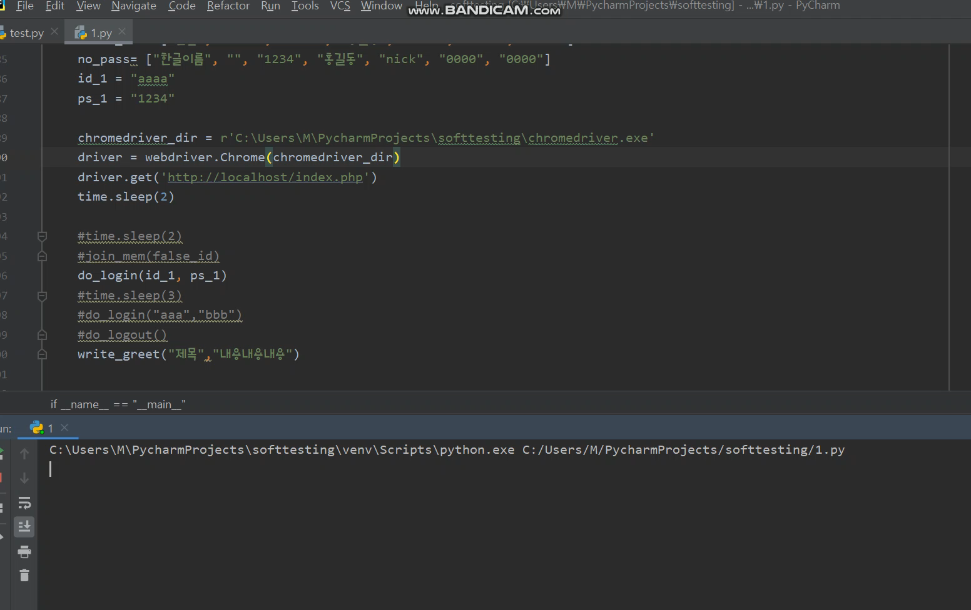
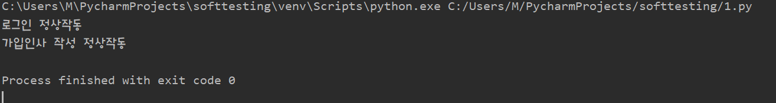
Test result_게시판
가입인사_성공
Notes:
정상 로그인 후
게시판에 글쓰기 클릭
제목과 내용 입력 후 글쓰기 시도
실행 후 “가입인사 작성 정상작동” 이라는 메시지 확인 가능

Slide 39
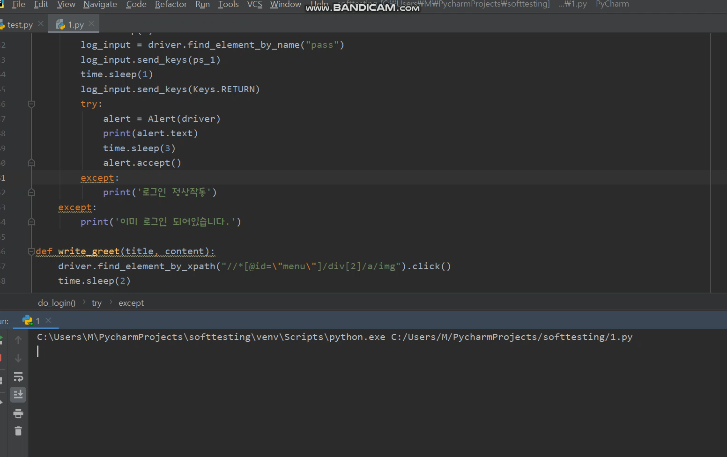
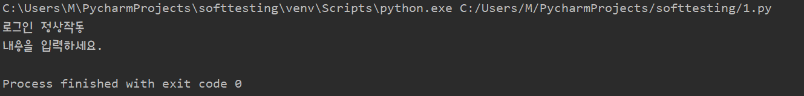
Test result_게시판
가입인사_내용오류
Notes:
정상 로그인 후
게시판에 글쓰기 클릭
제목만 입력 후 글쓰기 시도
실행 후 “내용을 입력하세요” 라는 메시지 확인 가능

Slide 40
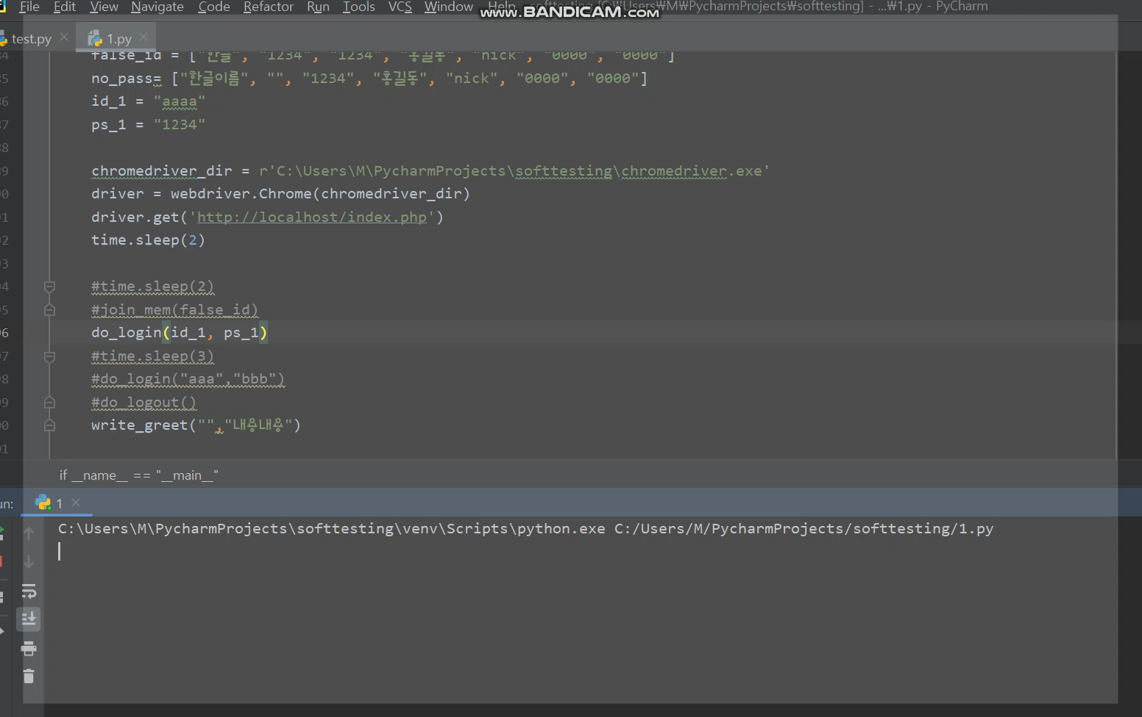
Test result_게시판
가입인사_제목오류
Notes:
정상 로그인 후
게시판에 글쓰기 클릭
내용만 입력 후 글쓰기 시도
실행 후 “제목을 입력하세요” 라는 메시지 확인 가능

Slide 41
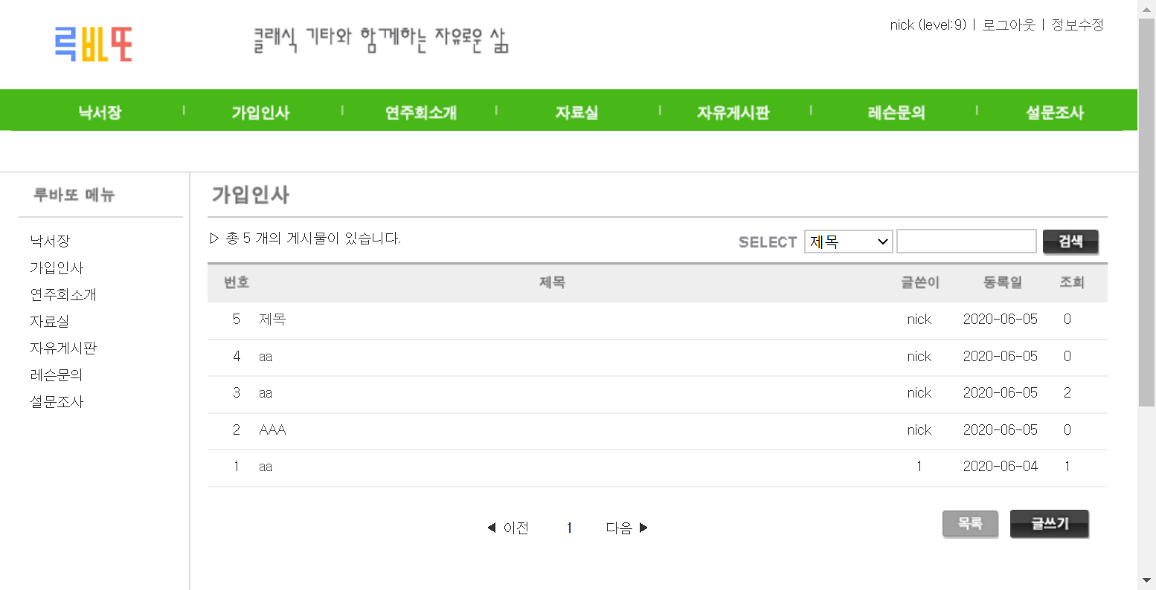
Test result_게시판
가입인사_스크린샷
Notes:
가입인사 게시판에 회원이 쓴 글 열람 가능
->즉 가입인사를 작성하게 되면
사용자가 자신의 글이 정상적으로 작성되었는지 확인 가능

Slide 42
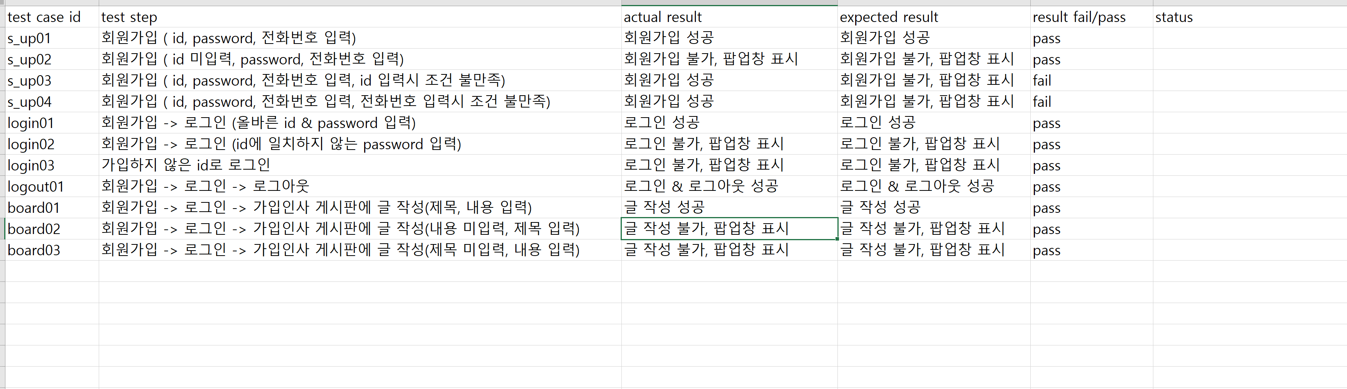
Test result
Notes:
test를 진행 한 후 result 작성하여 정리하였다
앞서 보여드린 결과처럼
회원가입 시 id나 전화번호 입력시 조건을 불만족 시킨경우에만 result가 fail로 구현상의 오류를 확인 가능
다른 부분은 의도한대로 실행되는것을 확인 할 수 있다.

Slide 43
Lesson

Slide 44
Lesson
Selenuim 사용
Test case design
다양한 test case 디자인 필요
Test를 수월하게 진행하기 위한 code를 잘 구현할 필요성
Test 할 적절한 대상을 찾는 과정
Notes:
Selenuim 사용
셀레늄이라는 프로그램을 사용하게 되면서
시도해보지 않은 분야에서 실습을 진행하게 되면서 많은 것을 배웠다.
Test case design
그 전에 코드를 구현하고 테스트 했을 경우 별도의 문서로 정리하지 않았었다
정리하여 test case design 진행, 테스트를 더 구체적이고 체계적으로 진행 가능하다고 느낌
현재 일부case만 선정하여 test
“사용자들은 네가 생각한대로 프로그램을 사용하지 않는다” 라는 말 처럼
더 다양한 test case 디자인 & test할 필요성을 느낌
테스트를 하기 위해서 코드를 잘 구현할 필요가 있음
테스트를 하기 위해서는 각 요소를 찾아서 클릭하거나 입력해야 하는데
일반적으로 코드 구현할 때 요소의 이름을 (for문에서의 )I, j, k같이 적당히 쓰거나 중복되게 쓰면 test를 할 때 찾기 힘들겠다는 생각
Test 할 적절한 대상을 찾는 것도 어려운 문제
테스트를 위해서는 완벽하여 오류를 찾아내기 어려운 웹사이트의 경우 테스트하는 의미가 크지 않다고 판단,
앞서 확인하였듯 웹사이트를 제작하기에 이르름.
테스트를 위한 적당한 웹사이트를 찾을 계획, 적절히 오류를 포함한 사이트를 찾는 것이 쉽지 않은 일
추후 더 software testing을 공부할 때 적절한 test case를 찾는 것도 중요할 것

Slide 45
Future work

Slide 46
Future work
ID / 전화번호 입력 조건 test fail
추가 구현 시 수정 필요
추가기능의 더 많은 test case 가능
Notes:
앞서 test에서 확인하였듯
Id 와 전화번호 입력조건의 test가 실패하였고, 이를 추가구현 시 수정 필요
구현된 사이트에서 테스트를 하지 못한 케이스들이 존재
Ex) id 중복검사 등
자유 게시판, 안부게시판 등도 구현되어 있지만
가입인사 게시판과 유사하여 test 생략
설문조사 기능이 존재하는데
이 부분도 test case design을 적절히 하여 test를 진행할 필요성을 느낌

Slide 47
Q&A

Slide 48
Thank you

